Slide 1
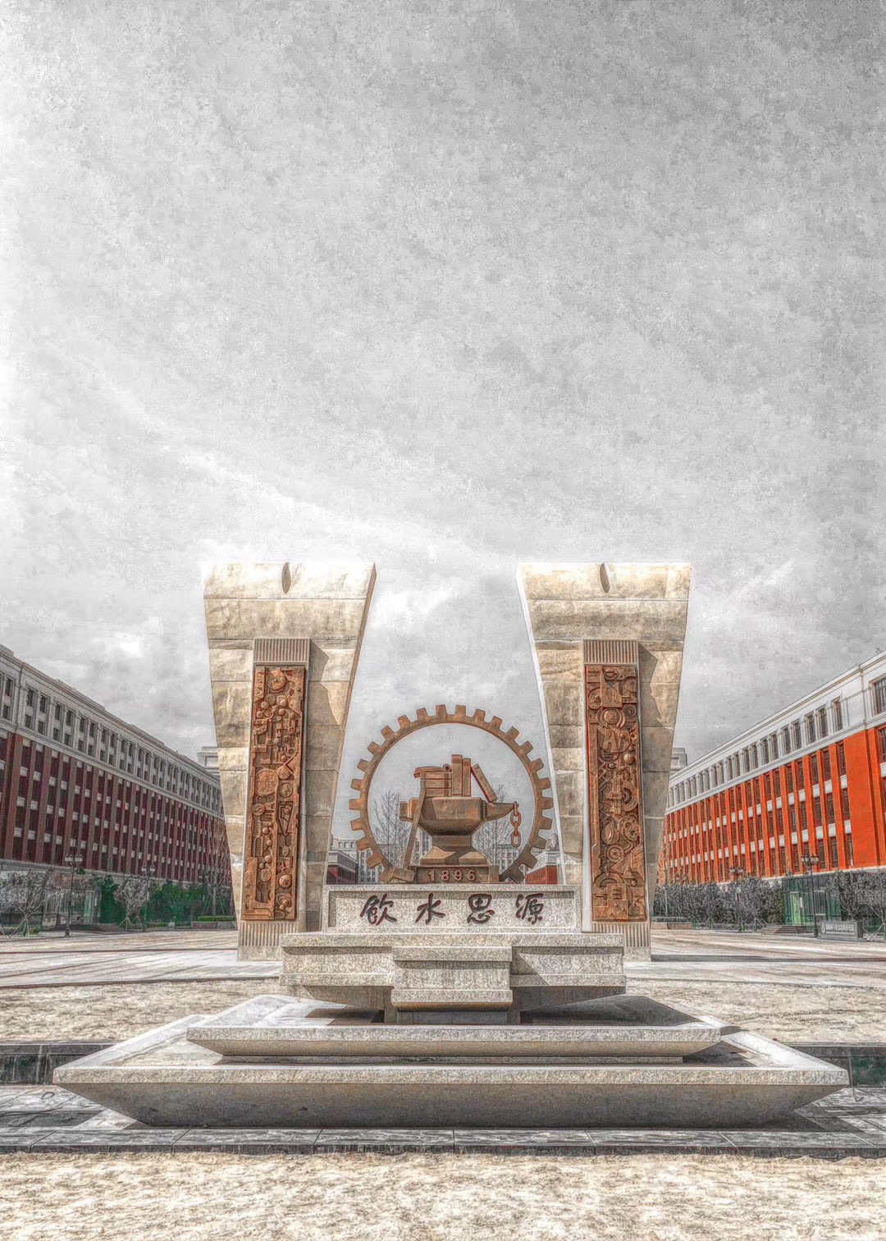

1
总览
2
投影子空间视角
3
量化非阿贝尔性
CONTENTS
4
验证和复现

Slide 2
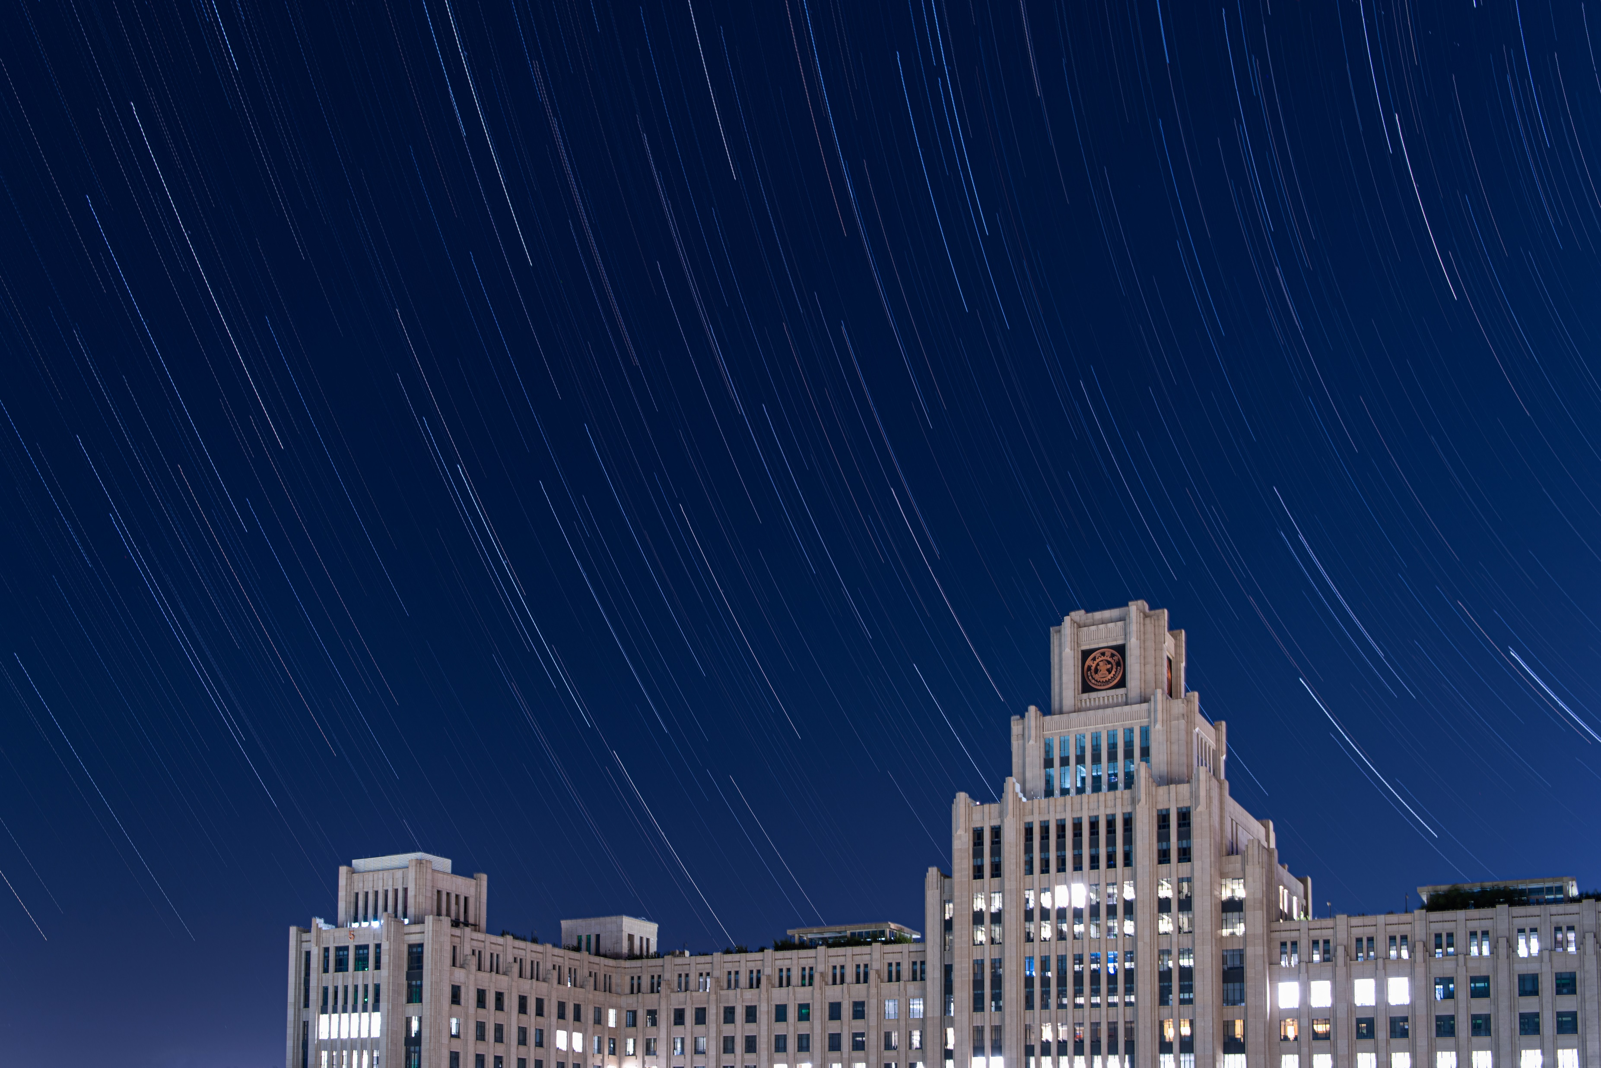
总览
Part 01

Slide 3
1.非阿贝尔操作
谱参数YBE的解
求解哈密顿
$$R(u)=T_{u} exp(-i )\int_{u_{0}}^{u}{H\left(s\right)ds }$$
$$H\left(u\right)=i ∂_{u}R\left(u\right)R{\left(u\right)}^{-1}$$
在路径上编织
论文路线
模型路线
$$H={it}_{ic}g_{i}γ_{a}γ_{b}$$
$$H(u)=\sum_{ab}{h_{ab}(u)σ_{a}⊗σ_{b}}$$
调整门电压实现的各种操作
pauli张量积，二体算符表示
JW 映射
$$H_{eff}=iγ⋅\left(δ⋅γ\right)+iϵ\left(t\right)γ_{1}γ_{2}$$
$$H_{eff}=d\left(u\right)⋅σ+d_{0}I$$
bloch球+相位累积
投影子空间上的SU(2)表示+偏移

Slide 4
2.量化非阿贝尔性
子空间代数封闭$$↔是否存在传播$$
schur补为0,没有虚跃迁
用传播的思路描述非阿贝尔过程
green函数->schur complement
讨论schur补如何影响非阿贝尔性
用pauli张量积的哈密顿模型代入
得到具体计算模型

Slide 5
Part 02
投影子空间

Slide 6
模型改进
上一次的模型:
$$R=exp(iH)$$
$$H=\sum_{a,b}{h_{ab}σ_{a}⊗σ_{b}}$$
存在如下问题, 这是一个代数模型，对应的可以认为是一个静态的解，并不能符合一般都物理算符$$U=T ∫iH(s)ds$$ （T:路径有序算符）. 所以沿着时间路径演化对应的R应该看作一系列静态的组合，是对应的一族的解。
所以考虑带有谱参数的Yang Baxter方程:
$$R_{12}\left(u\right)R_{13}\left(u+v\right)R_{23}\left(v\right)=R_{23}\left(v\right)R_{13}\left(u+v\right)R_{12}(u)$$

Slide 7
在引入了谱参数后，把谱参数看作$$u=u(t)$$ ， 则谱参数的变化就体现了时间上的演化。进一步可以把R(u)和哈密顿写为：
$$R(u)=\hat{T_{u}} exp(-i \int_{u_{0}}^{u}{H\left(s\right)ds })$$
$$\hat{T_{u}}$$表示路径有序,因为$$[H\left(s_{1}\right),H(s_{2})]≠0$$
可以得到生成元：
$$H\left(u\right)=i ∂_{u}R\left(u\right)R{\left(u\right)}^{-1}$$
使用pauli张量积表示为
$$H(u)=\sum_{ab}{h_{ab}(u)σ_{a}⊗σ_{b}}$$
非阿贝尔性不在 $$h_{ab}$$本身,而在本征态随 u 的变化结构:
$$A_{mn}(u)=i〈m\left(u\right)|∂_{u}n(u)〉$$

Slide 8
参考论文的观点，把演化写成几何项和动力学的额外项乘积：
$$U=U_{geom}⋅e^{-i∫E(t)dt}$$
其中$$U_{geom}$$表示了几何项这个非阿贝尔演化:
$$U_{geom}=P ∫A(u)du$$
或者更直观的:$$U=U_{geom}⋅e^{-iθ}$$
能谱用来区分 MZM 与 ABS：
- MZM: $$E≈0$$ 且受拓扑/局域性保护；
- ABS: $$E ≠0$$（或仅在有限系统中近似零能）；
- trivial: 有较大能隙，无零模。
如果要将之前的YBE的解R(u)和具有braid项和动力学项的形式的算符联系起来,可以考虑以下变换:

Slide 9
定义本征态矩阵:
$$V\left(u\right)=(|1(u)〉,|2(u)〉...$$
$$V\left(u\right)V^{†}\left(u\right)=I$$
有:
$$H\left(u\right)|n\left(u\right)〉=E_{n}(u)|n(u)〉$$
根据
$$H\left(u\right)=i∂_{u}R\left(u\right)R{\left(u\right)}^{-1}$$
则有瞬时本征分解：
$$H\left(u\right)=V(u)E(u)V^{†}\left(u\right)$$
$$E\left(u\right)= diag\{E_{1}\left(u\right){,E}_{2}(u),...\}$$
把任意态写成本征基的展开：
$$\left|ψ\left(u\right)〉=V\left(u\right)\right|\tilde{ψ}〉$$
代入:
$${i∂}_{u}|ψ\left(u\right)〉=H(u)|ψ(u)〉$$
左乘$$V^{†}\left(u\right)$$,:
$${i∂}_{u}\tilde{ψ}+iV^{†}(∂_{u}V)\tilde{ψ}= E\tilde{ψ}$$
移项得到:
$${i∂}_{u}\tilde{ψ}=\left(E-A\right)\tilde{ψ} , A\left(u\right)={iV^{†}\left(u\right)∂}_{u}V\left(u\right)$$
生成元为$$E-A$$

Slide 10
在简并子空间S上投影:
$$P(u)=\sum_{a∈S}{|a(u)〉〈a(u)|}$$
$$H_{eff}\left(u\right)=P(u)H(u)P(u)$$
得到:
$$H_{eff}\left(u\right)=E_{S}\left(u\right)-A(u)$$
$$E_{S}(u)$$表示能谱(对角), $$A(u)$$为berry connection
非阿贝尔性产生的来源:
1, $$E_{a}\left(u\right)≈E_{b}(u)$$,参考下面的推导,否则出现$$A_{ab}→∞$$
2,子空间内 $$〈a|σ^{α}⊗σ^{β}|b〉≠0$$,否则所有项都是对角,是abel
3,路径非对易,$${[H}_{1}\left(u\right){,H}_{2}(u)]≠0$$

Slide 11
总演化算符:
$$U(u)=V(u) exp\left(-i\int_{u_{0}}^{u}{\left(E\left(s\right)\right)-A(s)ds}\right)V^{†}\left(u\right)$$
分离条件(在下面推导)：只有当 $$[D(s),A(s')]=0$$ （例如在本征基下 $$A$$ 为对角）或在严格绝热极限（跨本征的 $$A_{mn}≪|E_{n}-E_{m}|$$下，动力学因子 $$exp(-i\int{E})$$ 与几何因子 $$exp(\int{A})$$(路径有序)可近似分离为产物形式 $$U≈U_{geom}⋅U_{dyn}$$
如果想要消去动力学项的影响,也就是退化成全局相位,由上式容易得到:
$$\int_{0}^{T}{\left.\left(E_{+}\right.\left(t\right)-E_{-}\left(t\right)\right)dt ∈ 2πZ}$$

Slide 12
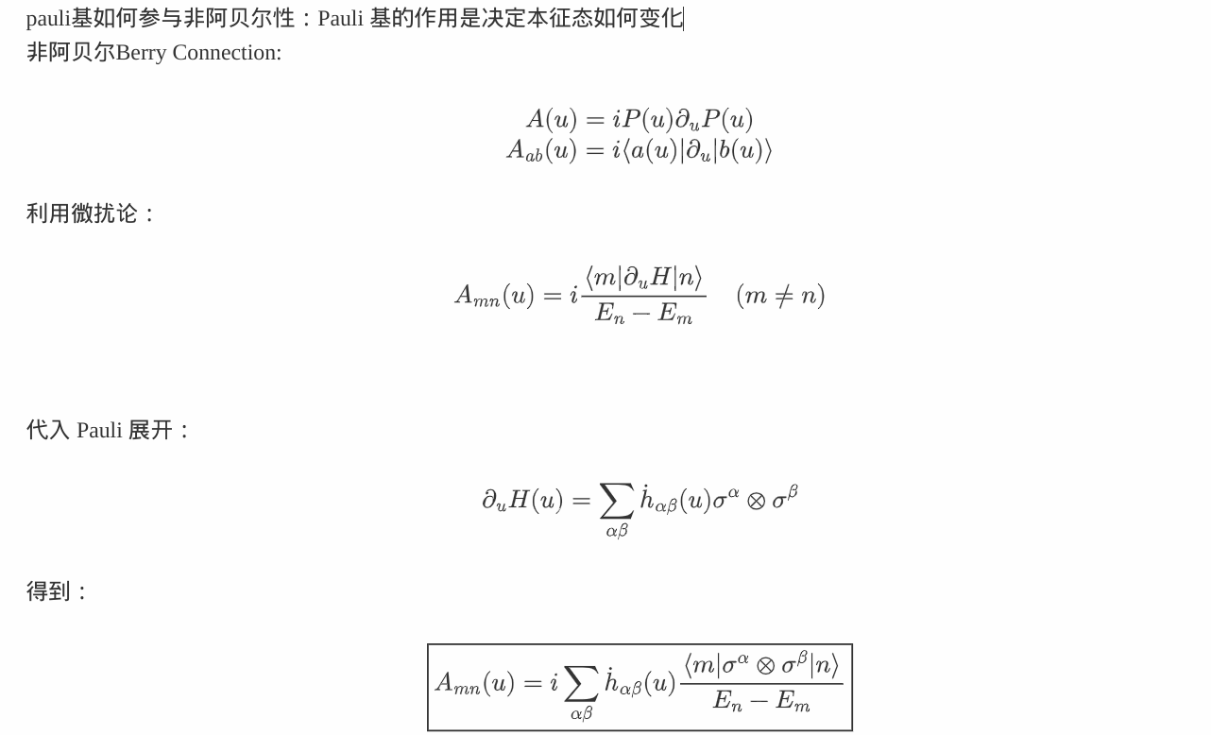

Slide 13
下面通过引入一个简单的例子,说明把现在的pauli张量积投影到子空间后,会呈现出简单的SU(2)群结构.
选取子空间$$span\{|01〉,|10〉\}$$, 以后将此空间记作逻辑子空间$$H_{logical}=spac\{|〉,|1_{L}〉\}0_{L}$$
下面的具体模型都会选择用逻辑子空间为例.若改变基序或对本征向量做非平凡局部相位变换，矩阵表示会相应改变。
记$$X=σ_{x} , Y=σ_{y}, Z=σ_{z}$$ , $$XX=σ_{x}⊗σ_{x}$$,YY,ZZ等同理 ,利用张量积运算$$\left(A⊗B\right)⋅\left(C⊗D\right)=(A⋅C)⊗(B⋅D)$$ :
$$XX⋅|01〉=(X⋅|0〉)⊗(X⋅|1〉)=|1〉⊗|0〉=|10〉$$
也就是说这里XX~$$σ_{x}$$ , 和X门作用一致
以及:$$X⊗Z |01〉=|1〉⊗(-\left|1〉\right)=-|11〉$$,不在子空间.下面会记这种现象为泄漏,这里XZ投影后矩阵元在子空间里都是0
依次运算得到如下对照:
二次积形式 | 投影后形式
$$I⊗X, I⊗Y,X⊗I,Y⊗I$$ | $$0$$
$$X⊗Z, Z⊗X,Y⊗Z, Z⊗Y$$ | $$0$$

Slide 14
二次积 | 投影后
$$I⊗I$$ | $$I$$
$$Z⊗Z$$ | $$-I$$
$$Z⊗I$$ | $$+σ_{z}$$
$$I⊗Z$$ | $$-σ_{z}$$
$$X⊗X$$ | $$+σ_{x}$$
$$Y⊗Y$$ | $$+σ_{x}$$
$$X⊗Y$$ | $$-σ_{y}$$
$$Y⊗X$$ | $$+σ_{y}$$

Slide 15
由于基底$$\{{I,σ}_{x}{,σ}_{y}{,σ}_{z}\}$$,也就是SU(2)基底的完备性,任何的2*2厄米矩阵都能在上面展开.
因此,如果有哈密顿:
$$H=aXX+bYY+cXY+dZZ$$
在子空间表示下,等价于:
$$H_{eff}=\left(a+b\right)σ_{x}-{cσ}_{y}+d_{0}σ_{z}$$
更一般的,记
$$H_{eff}=d_{0}I+d⋅σ$$
其中$$d=(d_{x}{,d}_{y}{,d}_{z}){,d}_{z}{,d}_{y}$$,具体为:
$$d_{i}=\frac{1}{2}Tr(H_{eff}σ_{i})$$
$$d_{0}=\frac{1}{2}Tr(H_{eff})$$

Slide 16
取一般都哈密顿形式:
$$H(u)=\sum_{a,b ∈ I,X,Y,Z}{h_{ab}(u)σ_{a}⊗σ_{b}}$$
有如下对照:(严格推导参考文件append/s1.md)
$$d_{x}\left(u\right)=h_{xx}\left(u\right)+h_{yy}(u)$$
$$d_{y}\left(u\right)=-h_{xy}\left(u\right)+h_{yx}(u)$$
$$d_{z}\left(u\right)=h_{zI}\left(u\right)-h_{Iz}(u)$$
$$d_{0}\left(u\right)=h_{II}\left(u\right)-h_{zz}(u)$$
这样,在逻辑子空间里面,张量积形式就等价为了SU(2)下,也就是可以描述为SU(2)旋转的形式.

Slide 17
$$H_{eff}=d_{0}I+d⋅σ$$的物理意义: 在子空间里的演化对应着:
分量 | 来源 | 作用
$$d_{x}$$ | XX, YY | 几何旋转,hopping/pairing
$$d_{y}$$ | XY,YX | 相位
$$d_{z}$$ | ZI,IZ | 能量不对称,分裂等
注:这里的判断是针对投影后的逻辑子空间低能演化，而不是直接给出整个链的全局拓扑结论。因为现在给出的都是子空间的瞬时的,并不能代表全局.
具体分析各个分量的物理意义:
在逻辑子空间,
$$σ_{x}=\left(\begin{matrix}0 & 1 \\ 1 & 0\end{matrix}\right)$$,把两个逻辑态互相翻转; $$σ_{y}=\left(\begin{matrix}0 & -i \\ i & 0\end{matrix}\right)$$,也把两个逻辑态互相翻转，但带上相位；$$σ_{z}=\left(\begin{matrix}1 & 0 \\ 0 & -1\end{matrix}\right)$$直接在两个逻辑态之间引入能量差

Slide 18
因此：
$${d_{x}σ}_{x}$$ 和 $$d_{y}σ_{y}$$ 负责逻辑子空间里的“横向混合 / 旋转”，它们决定有效两能级的几何旋转方向；
$$d_{z}σ_{z}$$ 负责逻辑子空间里的“纵向偏置”，它直接给态之间加上能量差。
将具体形式带入,得到瞬时的本征值
λ±=d0+ dx2+dy2+dz2
因此总的能级分裂是：
ΔE=2dx2+dy2+dz2
前文提到的退化为全局相位的条件是
$$\int_{0}^{T}{\left.\left(E_{+}\right.\left(t\right)-E_{-}\left(t\right)\right)dt ∈ 2πZ}$$
在这里也可以表示成:
$$\int_{0}^{T}{||d\left(t\right)||}⋅dt ∈ πZ$$

Slide 19
具体示例:
取yang baxter的解的椭圆形式, eight vertex类型:
$$R(u)=\left(\begin{matrix}\begin{matrix}\cos{u} & 0 \\ 0 & \sin{u}\end{matrix} & \begin{matrix}0 & iδ\sin{u} \\ \cos{u} & 0\end{matrix} \\ \begin{matrix}0 & \cos{u} \\ iδ\sin{u} & 0\end{matrix} & \begin{matrix}\sin{u} & 0 \\ 0 & \cos{u}\end{matrix}\end{matrix}\right)$$
通过
$$H\left(u\right)=i ∂_{u}R\left(u\right)R{\left(u\right)}^{-1}$$
得到哈密顿: (这里简化$$R^{-1}\left(u\right)=R^{†}\left(u\right)+O(δ^{2})$$,对小$$δ$$展开)
$$H\left(u\right)≈\cos{u}XX+\frac{\sin{u}}{2}\left(YX-XY\right)+\frac{δ}{2}(ZI-IZ)$$
矩阵形式:
$$H_{eff}=\left(\begin{matrix}δ & \cos{u}-i\sin{u} \\ \cos{u}+i\sin{u} & -δ\end{matrix}\right)$$
$$d=(\cos{u},\sin{u},δ)$$
瞬时能级的本征值:
E±=1+δ2

Slide 20
在上述例子模型里面:
$$d=(\cos{u},\sin{u},δ)$$
所以$$δ>0$$增大能量幅度并引入额外累积相 $$∫|E| dt$$，改变重叠随 T 的行为。
如果$$δ=0$$ 对应哈密顿量在 xy 平面，演化主要是平面旋转（几何/拓扑主导），理想化的 Majorana zero mode（MZM-like）在braiding中的行为 ,对 braiding time 不那么敏感.
$$δ>0$$,在 z 方向出现分量，导致瞬时能级分裂（finite-energy），有局域 Andreev bound state（ABS）；这会产生额外的动力学相（dynamic phase），使最终重叠/门更依赖时间和参数.
(这一部分会在最后面给出具体的结果,类比论文fig3-5的部分)

Slide 21
Part 03
量化非阿贝尔性

Slide 22
在前文我们提到了,非阿贝尔braid变换应该是在子空间流形内部的几何旋转,对应的哈密顿写成了bloch+相位累积的形式. 同时我们之前讨论的演化一直存在于这个简并流形里面.正如braid的本质是holonomy on ground state,产生berry holonmy需要演化始终在一个低能流形里面.
但是如果考虑如下形式:
$$H=\left(\begin{matrix}H_{PP} & H_{PQ} \\ H_{QP} & H_{QQ}\end{matrix}\right)$$
$$H_{PP}=PHP, ...$$投影算符$$P^{2}=P , Q^{2}=Q, P+Q=I, PQ=QP=0$$
其中,Hilbert空间为$$V× V=(P⊕Q)×(P⊕Q)$$ , P为逻辑子空间,Q为其正交补空间
如果对应的
$$H_{PQ}≠0, H_{QP}≠0$$
也就是没有直接的跃迁,即
$$PHQ≠0$$
演化$$R: V → V$$ 就出现了 P->Q的这样的泄漏情况.leakage使 non-Abelian braid 从“纯几何拓扑过程”退化成“普通动力学过程”,因为这会导致$$R=U_{Berry}⋅U_{dyn}⋅U_{leak}$$不再满足yang baxter 方程,

Slide 23
因此,我们可以通过判断$$PHP$$是否闭合,也就是是否满足
$$PHQ=QHP=0$$
如果满足,则有
$$H=\left(\begin{matrix}H_{PP} & 0 \\ 0 & H_{QQ}\end{matrix}\right)$$
因此我们的演化后的算符
$$RP ∈P$$
或者描述为logical manifold不与bulk混合。
如果发生了泄漏,为了描述这个过程,下面引入Green函数:
定义resolvent：
$$G\left(z\right)={\left(z-H\right)}^{-1}$$
其中 $$z∈C , z=E+iη$$
Green函数和路径的关系表示为下面的Laplace对偶:
$$G\left(z\right)=i\int_{0}^{∞}{du e^{izu}R(u)}$$
Green~逆矩阵,接下来引入schur补的概念来辅助描述P->Q的过程

Slide 24
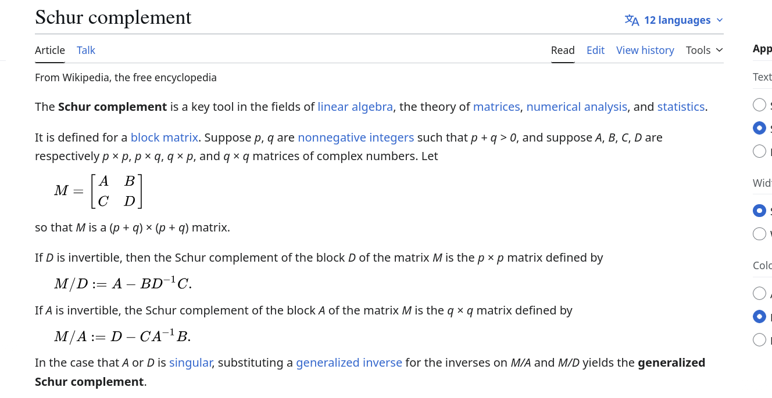

Slide 25
Green函数:
$$G(z)=\left(\begin{matrix}G_{PP} & G_{PQ} \\ G_{QP} & G_{QQ}\end{matrix}\right)$$
满足
$$\left(z-H\right)G\left(z\right)=I$$
即:
$$\left(\begin{matrix}z-H_{PP} & -H_{PQ} \\ -H_{QP} & z-H_{QQ}\end{matrix}\right)G\left(z\right)=I$$
引入schur complement的概念,得到:
$$G_{PP}\left(z\right)={\left(z-H_{PP}-Σ\left(z\right)\right)}^{-1}$$
其中
$$Σ\left(z\right)=H_{PQ}{\left(z-H_{QQ}\right)}^{-1}H_{QP}$$
对应的物理意义为:理想MZM下:
$$H_{PQ}=0 → Σ\left(z\right)=0 → G_{PP}\left(z\right)={\left(z-H_{PP}\right)}^{-1}$$
logical manifold封闭. 反之在引起ABS的$$H_{PQ}≠0 → Σ\left(z\right)≠0$$ , logical manifold被bulk renormalize

Slide 26
定义
$$H_{eff}=H_{PP}+Σ(z)$$
于是
$$G_{PP}\left(z\right)={\left(z-H_{eff}\left(z\right)\right)}^{-1}$$
设:
$$H_{QQ}|n〉=ϵ_{n}|n〉$$
则
$$Σ\left(z\right)=\sum_{n}{\frac{H_{PQ}|n〉〈n|H_{QP}}{z-ϵ_{n}}}$$
表示了 P -> Q -> P的虚跃迁过程 , 引入Schur补在 Green 函数里的意义：把“不可见自由度”压缩成自能.
Q-子空间被积分掉后，在 P-子空间诱导出有效传播/自能。
$$Σ(z)$$天然是非厄米 + 能量依赖 + 非对角耦合结构
下面来考虑如何把模型进行推广,把局域的作用能放到全局讨论. 对于之前的,有具体的局域哈密顿$$H_{i}$$,可以通过做直和的形式,也就是对应我们之前说过的这种嵌入
$$R=I⊗I...⊗R_{i}⊗I...⊗I$$
在全局上就变成了$$R_{all}=R_{1}⊗R_{2}⊗...$$,

Slide 27
PHQ=0只能说明形成非阿贝尔没有直接局域的跃迁,但是如果改写$$G={\left(ω-H\right)}^{-1}=\frac{1}{ω}+\frac{1}{ω}H\frac{1}{ω}+...$$
也就是说,在全局上,就可能存在中间态来达成高阶的跃迁.所以需要结合上面的嵌入全局的思路来考虑.
把这种思路搬到我们现在的Green函数传输模型上,考虑把局部的传输过程$$P→Q→P$$改写为类似
$$P_{1}→\bigcup{Q_{1,j}}→P_{2}→\bigcup{Q_{2,j}}...$$
即$$P_{i}→Q→P_{i+1}$$的传输方式.
更一般的,讨论子空间之间的传播:
在具体的通道上,定义传播核:
$$K_{ik}\left(ω\right)=P_{i}{RQ}_{j}{RP}_{k}$$
在 resolvent 表示下
$$K_{ik}\left(ω\right)=H_{P_{i}Q_{j}}{\left(ω-H_{Q}\right)}^{-1}H_{Q_{j}P_{k}}$$
因此：effective propagation $$P_{i}→Q_{j}→P_{k}$$
是 Schur kernel $$Σ\left(z\right)=H_{PQ}{\left(z-H_{QQ}\right)}^{-1}H_{QP}$$ 的矩阵元。

Slide 28
有效哈密顿可以通过上面的schur核诱导得到:
$$H^{eff}=H_{PP}+Σ(z)$$
写成pauli张量积形式时
$$H^{eff}=\sum_{α,β}{{\left(h_{αβ}\right)}^{eff}σ^{α}⊗σ^{β}}$$
$${h_{αβ}}^{eff}={〈m}_{i}|H_{PQ}{\left(ω-H_{QQ}\right)}^{-1}H_{QP}|n_{j}〉$$
代入到具体的传播核:
$$K_{ik}\left(ω\right)=H_{P_{i}Q_{j}}{\left(ω-H_{QQ}\right)}^{-1}H_{Q_{j}P_{k}}$$
schur传播核:
$$Σ_{ik}\left(ω\right)=\sum_{j}{H_{P_{i}Q_{j}}{\left(ω-H_{QQ}\right)}^{-1}H_{Q_{i}P_{k}}H_{QQ}}$$
如果每个$$P_{i}$$内部具有majorana分量
$${({{ H}^{eff}}_{ik})}_{ab} ={\left(H_{PP}\right)}_{ik,ab}+{\left(Σ_{ik}\right)}_{ab}$$
然后对这个4*4继续pauli张量积展开即可.
也就是说,引入了pauli张量积,就可以通过以下步骤解释schur传播如何产生非阿贝尔交换:
Schur 补给出传播核（operator），Pauli 投影把该 operator 映射到 Pauli Lie 代数坐标，非阿贝尔性由对易子在 Lie 代数上量化

Slide 29
下面具体代入我们的pauli张量积模型:
对于具体的演化算符
$$R(u)=\hat{T} exp(-i \int_{0}^{u}{H\left(s\right)ds })$$
使用Dyson展开:
$$R\left(u\right)=I+R^{(1)}+R^{(2)}+R^{(3)}...$$
一阶:
$$R^{(1)} = -i\int_{0}^{u}{{ds}_{1}H(s_{1})}$$
$$R^{(1)} = -i\int_{0}^{u}{{ds}_{1}\sum_{α,β}{h_{αβ}\left(s_{1}\right)σ^{α}⊗σ^{β}}}$$
二阶:
$$R^{(2)} = {(-i)}^{2}\int_{0}^{u}{{ds}_{1}\int_{0}^{s_{1}}{{ds}_{2}}H\left(s_{1}\right)H(s_{2})}={(-i)}^{2}\int_{0}^{u}{{ds}_{1}\int_{0}^{s_{1}}{{ds}_{2}}}\sum_{α,β}{\sum_{μ,ν}{h_{αβ}\left(s_{1}\right)}h_{μν}\left(s_{2}\right)(σ^{α}σ^{μ})⊗(σ^{β}σ^{ν})}$$
$$R^{(2)} = -\sum_{α,β,μ,ν}{[\int_{0}^{u}{{ds}_{1}}}\int_{0}^{s_{1}}{{ds}_{2}}\sum_{μ,ν}{h_{αβ}\left(s_{1}\right)}h_{μν}\left(s_{2}\right)](σ^{α}σ^{μ})⊗(σ^{β}σ^{ν})$$

Slide 30
三阶:
$$R^{(3)} = {(-i)}^{3}\int_{0}^{u}{{ds}_{1}\int_{0}^{s_{1}}{{ds}_{2}}\int_{0}^{s_{2}}{{ds}_{3}}H\left(s_{1}\right)H(s_{2})H(s_{3})}$$
$$R^{(3)} = {\left(-i\right)}^{3} \int{{ds}_{1}{ds}_{2}{ds}_{3}}\sum_{a,b,c}{h_{a}\left(s_{1}\right)h_{b}\left(s_{2}\right)h_{c}\left(s_{3}\right)P_{a}P_{b}P_{c}}$$
其中
$$P_{a}=σ^{α_{a}}⊗σ^{β_{a}}$$
我们可以选择一个三体空间嵌入:定义在空间$$V^{⊗3}$$上:
嵌入的哈密顿为:
$$H_{12}\left(u\right)=\sum_{α,β}{h_{αβ}\left(u\right)σ^{α}⊗σ^{β}⊗I}$$
$$H_{23}\left(u\right)=\sum_{μ,ν}{h_{μν}\left(u\right){I⊗σ}^{μ}⊗σ^{ν}}$$
对应演化算符:
$$R_{12}\left(u\right)=\hat{T} exp(-i \int_{0}^{u}{H_{12}\left(s\right)ds })$$
$$R_{23}\left(u\right)=\hat{T} exp(-i \int_{0}^{u}{H_{23}\left(s\right)ds })$$

Slide 31
对于Yang Baxter Equation:
$$Δ\left(u,v\right)=R_{12}\left(u\right)R_{23}\left(u+v\right)R_{12}\left(v\right)-R_{23}\left(v\right)R_{12}\left(u+v\right)R_{23}(u)$$
若$$Δ=0$$,YBE成立
代入Dyson展开:
$$R_{12}=I+A_{12}+B_{12}+...$$
$$R_{23}=I+A_{23}+B_{23}+...$$
A是上面的一阶展开,则YBE deviation一阶项:
$$Δ^{1}=A_{12}+A_{23}+A_{12}-\left(A_{23}+A_{12}+A_{23}\right)=0$$
二阶项包括:
$$A_{12}A_{23}, A_{23}A_{12}$$
等.全部整理后仍然抵消
因此,三阶项是最低阶的non abelian的产生的来源:
$$A_{12}A_{23}A_{12}-A_{23}A_{12}A_{23}$$
整理后得到:
$$Δ∼\int{{ds}_{1}{ds}_{2}} [H_{12}\left(s_{1}\right){,H}_{23}(s_{2})]$$

Slide 32
代入计算:
$$\left[σ^{a}{,σ}^{b}\right]={2iϵ}_{abc}σ^{c}$$
因此
$$\left[H_{12}\left(s_{1}\right){,H}_{23}\left(s_{2}\right)\right]=2i\sum{h_{αβ}\left(s_{1}\right)h_{μν}\left(s_{2}\right)ϵ_{βμγ}}σ^{a}⊗σ^{γ}⊗σ^{μ}$$
于是
$$Δ∼2i \int{{ds}_{1}{ds}_{2}\sum{h_{αβ}\left(s_{1}\right)h_{μν}\left(s_{2}\right)ϵ_{βμγ}}σ^{a}⊗σ^{γ}⊗σ^{μ}}$$
非阿贝尔量化, 定义non-Abelian measure：
N=Tr(Δ†Δ)
利用Pauli的正交关系:
$$Tr\left(P_{a}P_{b}\right)=2^{n}δ_{ab}$$
得到
N∼ds1ds2|hαβs1|2 |hμνs2|2ϵβμγ2

Slide 33
最后我们在验证后会给出一个更精确的,保留了相位信息的公式:
常数因子说明：4 来自交换子代数常数 $${\left(-i\right)}^{3}\left(-2i\right)=-2$$的平方, $$2^{3}$$ 来自三个位点的 Pauli 基迹因子；因此整体前因子为$$4⋅2^{3}$$
时间核 K(s,t): 由三重时间有序积分经 Heaviside 函数组合得到, 它包含路径序约束与积分限信息。(具体形式见下一页)
相位保留：积分结果通常为复数，应当先计算双重积分再取模平方（如上式所示），而不是先对h取模再积分；这样可保留干涉相位对非阿贝尔性的贡献。
$$\sum_{γ}{{ϵ_{βμγ}}^{2}}$$ 等价于脚标$$β≠μ$$，可在需要时用该条件替换求和以简化实现。
$$N^{(3)}≈{[4⋅2\sum_{α,β,μ,ν}{{\left|\iint{K\left(s,t\right)h_{αβ}\left(s\right)h_{μν}(t)dsdt}\right|}^{2}]}}^{1/2}$$

Slide 34
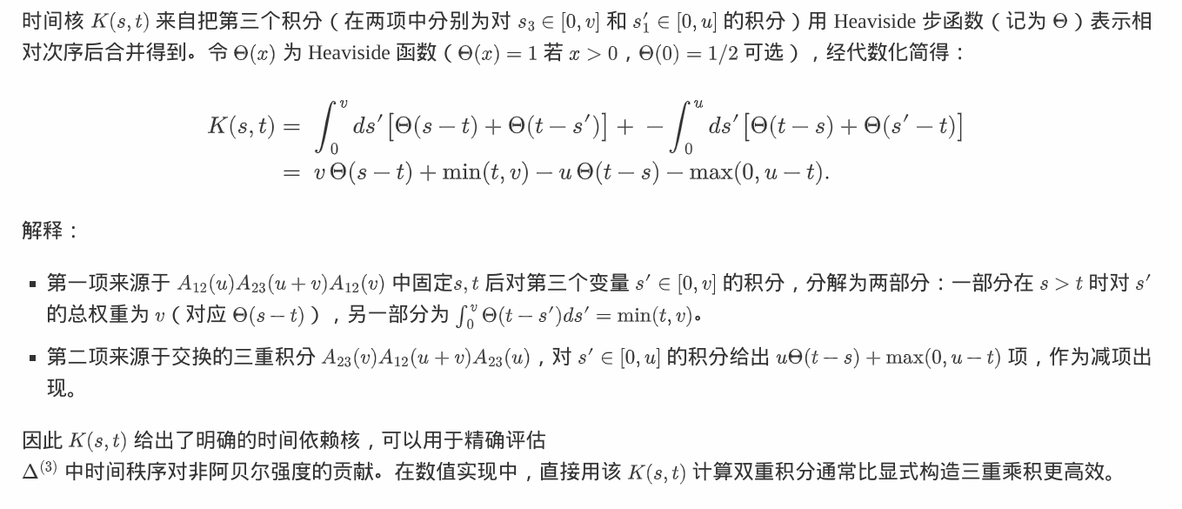

Slide 35
一个具体例子:
标准 Kitaev Hamiltonian:
$$H=-μ\sum_{i}{{c^{†}}_{i}c_{i}}-t\sum_{i}{\left( { c^{†}}_{i} c_{i}+h.c.\right)+}Δ\sum_{i}{(c_{i}c_{i+1}+h.c.)}$$
定义:
$$γ_{iA}=c_{i}+{ c^{†}}_{i}$$
$$γ_{iB}=-i( c_{i}-{ c^{†}}_{i})$$
满足$$\left\{γ_{ia},γ_{ib}\right\}= {2δ}_{ij}δ_{ab}$$
$$H=-μ[\sum_{i}{\left[γ_{iA}γ_{iB}\right.}+\left(t+Δ\right)γ_{iB}γ_{i+1,A}+(-t+Δ)γ_{iA}]γ_{i+1,B}$$
定义:
$$P=\{γ_{1A}{,γ}_{NB}\}{,γ}_{NB}$$
$$Q=\bigcup{Q_{i}}=\{γ_{1B},γ_{2A}{,...,γ}_{NA}\}$$
逻辑空间P就是边界上的两个majorana.

Slide 36
在$$μ=0$$时:
取$$t=Δ$$时,$$H=\frac{i}{2}\sum_{i}{(-{μγ}_{iA}γ_{iB}+{2tγ}_{iB}γ_{i+1,A}})$$
由于$$γ_{1A}{,γ}_{NB}$$没有出现在H里面,因此PHP=0,PHQ=0,只有$$QHQ=it\sum_{j=1}^{N-1}{γ_{jB}γ_{j+1,A}}$$
传播结构为
$$H=\left(\begin{matrix}0 & 0 \\ 0 & QHQ\end{matrix}\right)$$
$$Σ\left(z\right)=0$$
在$$μ≠ 0$$时:
引入
$$V_{μ}=-\frac{iμ}{2}\sum_{j=1}^{N}{γ_{jA}γ_{jB}}$$
边界出现:
$$-\frac{iμ}{2}γ_{1A}γ_{1B}$$
其中$$γ_{1A}∈ P , γ_{1B} ∈ Q → PHQ ≠0$$,传播入口打开.
代入得到传播核:
$$Σ\left(z\right)={(-)\frac{iμ}{2}}^{2} {〈γ}_{1B}|{\left(z-H_{QQ}\right)}^{-1}|γ_{NA}〉H_{QQ}$$

Slide 37
零能附近,讨论$$Σ(0)$$: $${\left(z-QHQ\right)}^{-1} ∼ {\left(QHQ\right)}^{-1}$$
两种传播的贡献:
$$γ_{jB}→γ_{j+1,A} ∼ \frac{1}{2t}$$
$$γ_{jA}↔γ_{jB} ∼ μ$$
因此每个site上贡献 $$\frac{μ}{2t}$$
从左到右的传播核( $$(μ<2t)$$收敛):
$$Σ{\left(0\right)}_{LR}∼{(\frac{μ}{2t})}^{N} ∝ e^{-N/ξ}$$
有效哈密顿
$$H_{eff}=Σ\left(0\right)= {iϵγ}_{1A}γ_{NB}$$
其中
$$ϵ∼{(\frac{μ}{2t})}^{N}$$

Slide 38
$$μ≠0$$时的传播链:
$$P → Q → Q ... -→Q →P$$
Green函数的极点:
$$det\left(z-Σ\left(z\right)\right)=0$$
在低能majorana子空间:
$$Σ\left(z\right)≈Σ\left(0\right)=\left(\begin{matrix}0 & iϵ \\ -iϵ & 0\end{matrix}\right)$$
得到ABS的传播上的解释:
$$z=±ϵ$$

Slide 39
验证和复现
Part 04

Slide 40
第一部分的验证复现
根据论文
Non-Abelian statistics of Majorana zero modes in the presence of an Andreev bound state
Wenqin Chen,1 Jiachen Wang,1 Yijia Wu ,2 Junjie Qi,3 Jie Liu ,1,* and X. C. Xie2,3,4 ,
DOI: 10.1103/PhysRevB.105.054507
有两个主要观点需要我们的模型复现出来:
1. 在存在 ABS 的情况下，braid 和 hybridization 的叠加会把单比特演化写成 Bloch 球上的一般SU(2)旋转(一个全局相位)；
2. 若通过调节门电压、Zeeman 场或耦合强度使动力学相退化为全局相，则总演化恢复到近似纯编织门 $$U≈U_{braid}$$或$$U_{geom}$$，从而恢复理想 non-Abelian statistics。
第二点根据前文的$$\int_{0}^{T}{||d\left(t\right)||}⋅dt ∈ πZ$$ 已经可以说明,只需要调节对应的物理参数搭建路径u(t),就可以实现.下面着重说明第一点的复现

Slide 41
复现前的准备pre1:
首先需要先说明我们的模型能否做到SU(2)的任意旋转,这里给出命题: (完整证明也在append/s1.md)
表示出任意旋转$$↔H(u)$$张成Lie su(2)代数,形式一点都说法是李代数$$Lie\{i \vec{d}⋅σ\}_{u∈ Τ}=su(2)\left(u\right)$$当且仅当参数轨迹的像$$D=\{\vec{d}(u): u∈ Τ\}$$满足$${span}_{R}\left\{D\right\}=R^{3}$$
也就是要满足:
$$\vec{d}\left(u_{1}\right)×\vec{d}\left(u_{2}\right)≠ 0$$
更强的三点判据（等价）：存在 $$u_{1}{,u}_{2}{,u}_{3}$$使得:
$$\det{[\vec{d}\left(u_{1}\right),\vec{d}\left(u_{2}\right),\vec{d}\left(u_{3}\right)]}=\vec{d}\left(u_{1}\right)⋅[\vec{d}\left(u_{2}\right)×\vec{d}\left(u_{3}\right)]≠0$$
简单说明证明要点：对任意两个方向$$\vec{d}\left(u_{1}\right)×\vec{d}\left(u_{2}\right)$$，有 Lie 对易子
$${[id}_{1}⋅{σ,id}_{2}⋅σ]=-2i(d_{1}×d_{2})⋅σ$$
因此只要存在两不共线向量，便可通过一次对易得到第三个方向；三线性独立则生成全 su(2)

Slide 42
pre2:
下面要将用$$γ_{i}γ_{j}$$表示的杂化以及braid操作对应到我们的简化的模型上:
引入Jordan Wigner变换:
$$γ_{2j-1}=\left(\prod_{m<j}{{\left(σ_{m}\right)}^{z}}\right){σ_{j}}^{x}$$
$$γ_{2j}=\left(\prod_{m<j}{{\left(σ_{m}\right)}^{z}}\right){σ_{j}}^{y}$$
于是同一费米模上的杂化项里的张量积直接变成
$${iγ}_{2j-1}γ_{2j}=-{σ_{j}}^{z}$$
对最近邻的 Majorana 二次项，有
$${iγ}_{2j-1}γ_{2j+1}={σ_{j}}^{y}{σ_{j+1}}^{x}$$
$${iγ}_{2j-1}γ_{2j+2}={σ_{j}}^{y}{σ_{j+1}}^{y}$$
$${iγ}_{2j}γ_{2j+1}=-{σ_{j}}^{x}{σ_{j+1}}^{x}$$
$${iγ}_{2j}γ_{2j+2}=-{σ_{j}}^{x}{σ_{j+1}}^{y}$$
因此,得到一般结论:
$$H_{M}(t)=i\sum_{a<b}{ϵ_{ab}\left(t\right)γ_{a}γ_{b}→H_{M}\left(t\right)=\sum_{α}{c_{α}\left(t\right)S_{α}}}$$

Slide 43
其中,$$S_{α}$$是 Pauli 串或两体张量积,$$c_{α}(t)$$ 则由 $$ϵ_{ab}(t)$$ 和 JW 产生的Z串共同决定.若只关心逻辑比特，继续投影到编码子空间:
$$H_{L}=P_{L}\left(t\right)H_{M}\left(t\right)P_{L}\left(t\right)=d_{0}\left(t\right)I+d_{x}\left(t\right)σ_{x}+d_{y}\left(t\right)σ_{y}+d_{z}\left(t\right)σ_{z}H_{L}\left(t\right)$$
这里的$$H\left(t\right)$$来自于$$u=u(t)$$,即$$H(u(t))$$
braid操作,例如
$$B=exp(\frac{π}{4}γ_{i}γ_{j})→exp(-i\frac{π}{4}σ_{a})$$
也可以由同样的方法推导得到.
(更一般的证明可以参考append/s1.md)

Slide 44
pre3:从$$H ->H_{eff} →R$$演化也是下面对比论文时从哈密顿开始构建到R的过程:
严格复现链：$$H_{M}\left(t\right)\underset{→}{JW mapping}H_{P}\left(t\right)=\sum{c_{α}σ_{α}}\underset{→}{ P_{L} }H_{L}=d_{0}I+d⋅σ$$
其中:
$$H_{⊗}(t)=\sum{h_{μν}\left(t\right)σ_{μ}σ_{ν} }$$在这里起到了一个中转的作用
若在逻辑基底 $$|0_{L}〉,|1_{L}〉$$ 上展开，便有:
$$H_{L}\left(t\right) = \left(\begin{matrix}{〈0}_{L}|H_{⊗}\left(t\right)|0_{L}〉 & {〈0}_{L}|H_{⊗}\left(t\right)|1_{L}〉 \\ {〈1}_{L}|H_{⊗}\left(t\right)|0_{L}〉 & {〈1}_{L}|H_{⊗}\left(t\right)|1_{L}〉\end{matrix}\right)$$
把这个2*2厄米矩阵按 Pauli 基展开，就得到:
$$H_{L}=d_{0}I+d⋅σ$$

Slide 45
于是总演化为
$$U\left(T\right)=\hat{T}exp(-idt)=e^{-iΦ(T)}\hat{T}exp(-i\int_{0}^{T}{d(t)}⋅σdt\int_{0}^{T}{H_{L\left(t\right)}}$$
$$Φ\left(T\right)=\int_{0}^{T}{d_{0}(t)dt}$$
若每一段路径内d(t)近似固定，则对第 k 段有
$$U_{k}=e^{-{iτ}_{k}d_{0,k}}[cos{(\left|d_{k}\right|τ_{k}})I-i\sin{(\left|d_{k}\right|τ_{k}})⋅σ]$$
因此
$$U\left(T\right)=\prod_{k}{U_{k}}=e^{-iΦ\left(T\right)}U_{SU\left(2\right)}$$
当 d(t)绕原点闭合时，$$U_{SU\left(2\right)}$$ 就是 Bloch 球上的旋转门；当$$Φ\left(T\right)$$只贡献全局相位时，就得到论文所说的“理想 braid + 相位动力学累积 -> Bloch 旋转”。

Slide 46
复现流程
把论文中的器件控制参数统一记作路径,表示为如下形式
$$p\left(t\right)=(g_{1}\left(t\right){,g}_{2}\left(t\right){,g}_{3}\left(t\right){,g}_{4}{,V}_{x}(t){,ϕ}_{0}(t){,V}_{x}(t))$$
其中：
- $$g_{i}(t)$$ 是四个门的开关变量，控制各臂之间是否连通；
-$$V_{x}(t)$$ 是 Zeeman 场；
- $$ϕ_{0}(t)$$是上下纳米线之间的相位差；
-$$V_{D}(t)$$ 是量子点或局域势阱深度，用于产生/调节 ABS；
- $$t_{ic}\left(t\right)=g_{i}\left(t\right)t_{0}$$ 是器件与中心 trivial superconductor 的时变耦合。这里 $$t_{0}$$ 是统一的基准跃迁幅度
参考supplement_materialV2附录,先设计门控路径，再得到时变微观哈密顿量；随后把它投影到低能零模子空间，得到 Majorana 的有效耦合；最后区分出理想 MZM 的非阿贝尔 braid，以及 ABS 参与时的动力学相积累。路径设计的本质，就是按时间调节 $$g_{i}(t)$$，让某些 Majorana 先杂化、再交换、再回到杂化。

Slide 47
$$U_{1}=exp(\frac{θ_{1}}{2}γ_{1}γ_{2})$$
$$U_{2}=exp(-\frac{π}{4}γ_{2}γ_{3})$$
$$U_{3}=exp(\frac{θ_{2}}{2}γ_{1}γ_{3})$$
$$U_{4}=exp(-\frac{π}{4}γ_{3}γ_{2})$$
$$U_{5}=exp(-\frac{θ_{3}}{2}γ_{1}γ_{2})$$
其中
$$\frac{θ_{i}}{2}=\int_{0}^{T}{ϵ^{(i)}(t)dt}$$
因此总演化是
$$U_{tot}=U_{5}U_{4}U_{3}U_{2}U_{1}$$
(注,下面会把初始状态也计入,因此下面是6个步骤)

Slide 48
总结支持材料里面的整个哈密顿可以写为:
$$H_{⊗}=t_{c}\left(\begin{matrix}\begin{matrix}-\left(g_{1}g_{2}+g_{3}g_{4}\right) & 0 \\ 0 & -g_{1}g_{2}+g_{3}g_{4}\end{matrix} & \begin{matrix}0 & -\left(g_{1}g_{4}+g_{2}g_{3}\right)+i(g_{1}g_{3}+g_{2}g_{4}) \\ \left(g_{1}g_{4}-g_{2}g_{3}\right)+i(g_{1}g_{3}-g_{2}g_{4}) & 0\end{matrix} \\ \begin{matrix}0 & \left(g_{1}g_{4}-g_{2}g_{3}\right)-i(g_{1}g_{3}-g_{2}g_{4}) \\ -\left(g_{1}g_{4}+g_{2}g_{3}\right)-i(g_{1}g_{3}+g_{2}g_{4}) & 0\end{matrix} & \begin{matrix}g_{!}g_{2}-g_{3}g_{4} & 0 \\ 0 & g_{1}g_{2}+g_{3}g_{4}\end{matrix}\end{matrix}\right)+h.c$$
接下来考虑带入到我们的pauli张量积模型中,首先路径 $$p(t)$$本身不是$$h_{μν}(t)$$，它先决定一组随时间变化的控制幅度 $$λ_{k}=λ_{k}(p(t))$$。于是微观哈密顿量可统一写成:
$$H_{⊗}={H_{⊗}}^{(0)}+\sum_{k}{λ_{k}\left(p\left(t\right)\right)O_{k}}$$
其中 $$O_{k}$$是固定的张量积算符基。若改写到 Pauli 张量基:
$$H_{⊗}=\sum_{μ,ν∈\{0,x,y,z\}}{h_{μν}\left(t\right)σ_{μ}σ_{v}}$$
构造逻辑:
$$p(t)→ λ_{k}(t)→ h_{\{μν\}}(t)→ H_{⊗}(t)→ R(u)→ YBE.$$

Slide 49
取四个相关 Majorana 的固定顺序:
$$\left(Γ_{1},Γ_{2},Γ_{3},Γ_{4}\right)=(γ_{2}{,γ}_{3}{,γ}_{5}{,γ}_{6})$$
并用两 qubit 的 JW 表示
$$Γ_{1}=X⊗I, Γ_{2}=Y⊗I , Γ_{3}=Z⊗X, Γ_{4}=Z⊗Y$$
则六个双线性项变成
$${iΓ}_{1}Γ_{2}=-Z⊗I$$
$${iΓ}_{3}Γ_{1}=-Y⊗X$$
$${iΓ}_{1}Γ_{4}=Y⊗Y$$
$${iΓ}_{2}Γ_{3}=-X⊗X$$
$${iΓ}_{2}Γ_{4}=-X⊗Y$$
$${iΓ}_{3}Γ_{4}=-I⊗Z$$
因此支撑材料中的低能哈密顿量可写成
$$H_{⊗}(t)=t_{c}(g_{1}g_{2}Z⊗I-g_{1}g_{3}Y⊗X+g_{1}g_{4}Y⊗Y-g_{2}g_{3}X⊗X-g_{2}g_{4}X⊗Y-g_{3}g_{4}I⊗Z+h.c.)$$
非零系数:
$$h_{ZI}\left(t\right)=-t_{c}g_{1}g_{2}, h_{YX}\left(t\right)=-t_{c}g_{1}g_{3}, h_{YY}\left(t\right)=+t_{c}g_{1}g_{4}$$
$$h_{XX}\left(t\right)=-t_{c}g_{2}g_{3}, h_{XY}\left(t\right)=-t_{c}g_{2}g_{4}, h_{IZ}\left(t\right)=-t_{c}g_{3}g_{4}$$
若显式保留 h.c.且系数实数，则整体统一乘以 2

Slide 50
在逻辑子空间进行投影,应用我们之前的$$d$$和$$H$$的变换规律:
$$d_{x}(t)=h_{XX}(t)+h_{YY}(t)=t_{c}(g_{1}g_{4}-g_{2}g_{3})$$
$$d_{y}(t)={-h}_{XY}(t)+h_{YX}(t)=t_{c}(g_{2}g_{4}-g_{1}g_{3})$$
$$d_{z}(t)=h_{ZI}(t)-h_{IZ}=t_{c}\left(g_{3}g_{4}-g_{1}g_{2}\right)\left(t\right)$$
$$d_{0}\left(t\right)=h_{II}\left(t\right)-h_{ZZ}\left(t\right)=0$$
于是该两 qubit Pauli 张量积哈密顿量在逻辑子空间中的严格结果为
$$H_{L}\left(t\right)=d⋅σ=t_{c}[\left(g_{1}g_{4}-g_{2}g_{3}\right)σ_{x}+\left(g_{2}g_{4}-g_{1}g_{3}\right)σ_{y}+\left(g_{3}g_{4}-g_{1}g_{2}\right)σ_{z}]$$
下面开始设计路径,并进行复现:
初始配置:
$$g_{1}=g_{2}=0, g_{3}=g_{4}=1$$
这意味着只有某些臂与中心区相连，三个低能 Majorana 对被局域在不同的 domain wall 上。

Slide 51
把准备也视为第一段路径,则前三段路径写成统一的段内归一化参数 $$a∈[0,1]$$：
$$g_{1}=\left(a,0,1-a,1\right), g_{2}=\left(1-a,a,0,1\right), g_{3}\left(u\right)=\left(0,1-a,a,1\right) g_{1}$$
其中参数
$$a=\frac{t-t_{n}}{T} , t_{n}=nT$$
$$t_{n}$$是该段的起始时间,T是每段的时间
并在 $$t∈[3T,6T]$$ 重复一次前 3 段。把它直接代入 9.2.2.1 的两比特 Pauli 基哈密顿量，得到每一段的精确微观形式:
$${H_{⊗}}^{1}\left(a\right)=t_{c}[-u\left(1-u\right)Y⊗X+uY⊗Y-(1-u)I⊗Z]$$
$${H_{⊗}}^{2}\left(a\right)=t_{c}[-uZ⊗I+\left(1-u\right)Y⊗Y-uX⊗Y]\left(1-u\right)$$
$${H_{⊗}}^{3}\left(a\right)=t_{c}[-uX⊗X-\left(1-u\right)X⊗Y-uI⊗Z]\left(1-u\right)$$
投影到子空间:
$${H_{L}}^{1}\left(a\right)=t_{c}[{aσ}_{x}-a\left(1-a\right)σ_{y}+\left(1-a\right)σ_{z}]$$
$${H_{L}}^{2}\left(a\right)=t_{c}[(1-a)σ_{x}+uσ_{y}-a\left(1-a\right)σ_{z}]$$
$${H_{L}}^{3}\left(a\right)=t_{c}[{-a(1-a)σ}_{x}+(1-a)+aσ_{z}]σ_{y}$$

Slide 52
每段的物理时间长度为 T,段内演化的精确结果是路径有序指数:
$${R_{L}}^{(k)}=\hat{T_{u}}exp(-iT\int_{0}^{1}{{H_{L}}^{(k)}(a)da)}, k=1,2,3$$
$$\hat{T_{u}}$$表示时间有序
六步总演化(含初始状态)就是:
$$R_{L,F}= {{{(R}^{3}}_{L}{R^{2}}_{L}{R^{1}}_{L}) }^{2}{R^{3}}_{L}$$
接下来就是验证,在我们的模型表示下,braid 和 hybridization 的操作会把单比特演化写成 Bloch 球上的一般SU(2)旋转(一个全局相位)
注:具体代码步骤和分析可以参考re1.md文档.下面只说明思路和结果.
第 k 段的数值积分可按网格 $$a_{m}$$=$$\frac{m}{M}$$ 离散为:
$$R^{(k)}≈\prod_{m=M-1}^{0}{exp\left(-{iTΔaH}^{k}\left(a_{m}\right)\right), Δa=\frac{1}{M}}$$

Slide 53
这里乘积从右向左累积，和路径有序指数$$\hat{T_{u}}$$ 的方向一致。六步总门就是
$$R_{L,F}= {{{(R}^{3}}_{L}{R^{2}}_{L}{R^{1}}_{L}) }^{2}$$
然后与论文的理想 braid 门比较：
$$U_{braid}=exp\left(\frac{π}{4}γ_{a}γ_{b}\right)∼exp(-i\frac{π}{4})σ_{c}σ_{c}γ_{b}γ_{a}$$
数值检验时，最直接的残差是
$$ϵ_{braid}=\min_{ϕ∈R}\left|\left|e^{iϕ}R_{L,F}-U_{braid}\right|\right|$$
而如果要检查 braid/YBE 形式本身，就把 $$\breve{R_{braid}}$$ 作为两体门嵌入三体空间，验证
$$\breve{R_{12}} \breve{R_{23}} \breve{R_{12}} -\breve{R_{23}} \breve{R_{12}} \breve{R_{23}}=0$$
注:上述演化在实际计算中,参考了论文里面定义的$$V_{x}=[0.59 + 0.03 cos(t/T · π )]Δ$$这种余弦形式,作为路径积分的调参.

Slide 54
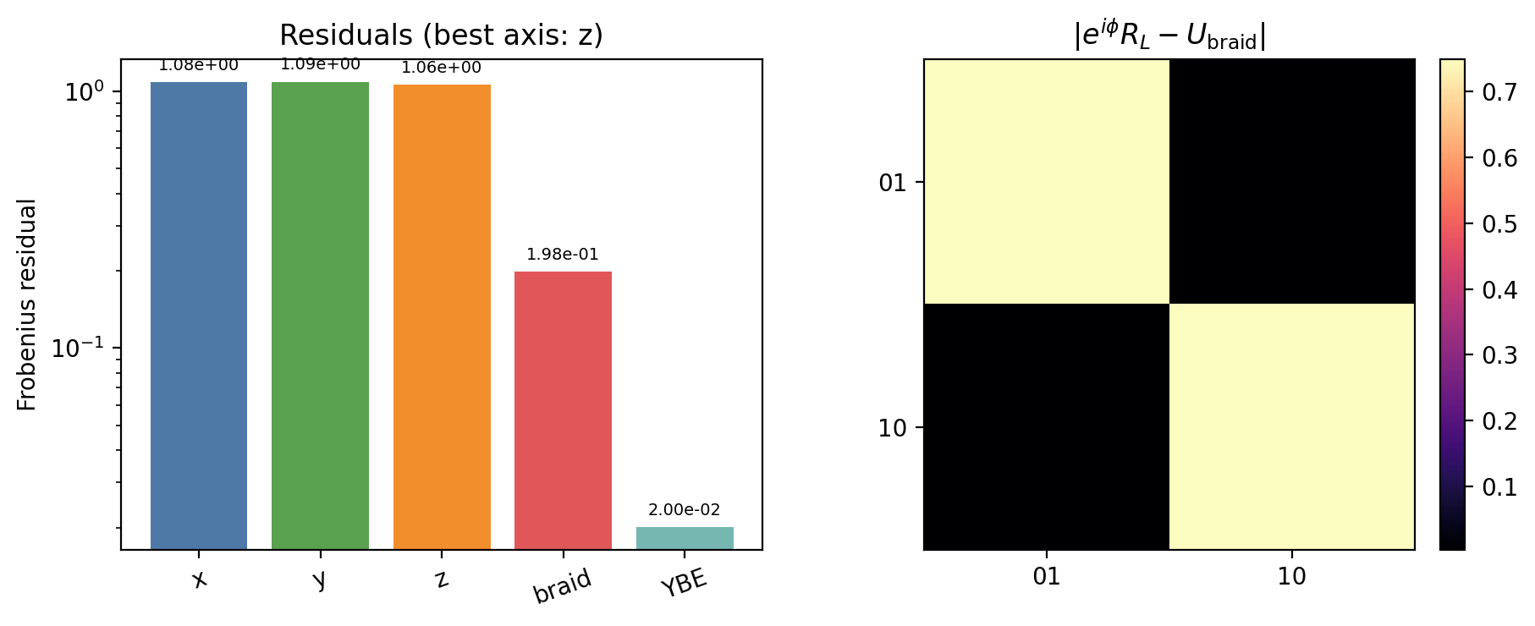
复现结果:
左图：
- `x`, `y`, `z`：逻辑门和三个理想 braid 轴 `exp(-i π/4 σ_a)` 的相位对齐残差；
- `braid`：braid relation 残差；
- `YBE`：constant YBE 残差。
右图:
$${||e}^{iϕ}R_{L}-U_{braid}||$$
也就是先把逻辑门 `R_L` 做全局相位对齐，再看它与理想 braid 门逐个元素的绝对差。

Slide 55
上述数值结果显示：
- 门是非平凡的，确实有 braid-like 结构；
- 但当前路径和参数并没有把逻辑门压到论文里那个“理想、时间无关、接近标准 braid 算符”的极限。
主要原因是因为这个简化模型里面对于$$V_{x}(t){,ϕ}_{0}(t){,V}_{x}(t)$$这些参数的精度不够,进一步调参有望得到更精确的结果
接下来是具体分析braiding时MZM和ABS的行为:
我们代入8 vertex的模型:
$$H_{eff}(θ)=\cos{θ}σ_{x}+\sin{θ}σ_{y}+{δσ}_{z}$$
我们在代码里面用 网格给出时间点、每步用$$H_{eff}(θ)$$计算短时传播子 $$U=exp(-i\int{H}dt)$$，累积得到总演化
U, 再计算重叠 $$overlaps[i]=\left\langle ψ(0)\right|ψ(t_{i})⟩$$, 最终取 $$|overlaps[-1]|$$ 作为 final-overlap得到下面的fig3:

Slide 56
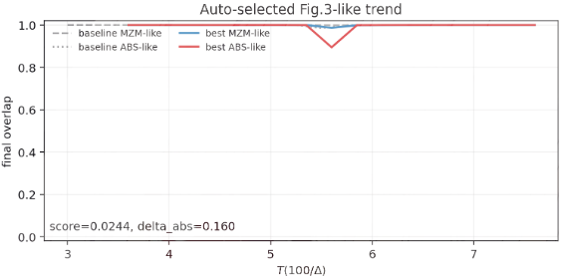
MZM-like 分支对时间更稳，ABS-like 分支随 braiding time 更明显变化(一个拐点)
这里的:
baseline = 脚本里的参考/默认参数下得到的参考曲线；
best = 自动搜索（run_auto_scan）选出的“最 paper-like”参数下的曲线（最大化对应的 trend_score）；

Slide 57
MZM-like 分支对时间更稳，ABS-like 分支随 braiding time 更明显变化(一个拐点)
“ABS 的拐点”：不是一个真正的相变点，也不是能隙突然闭合的点，而是一个crossover（交叉过渡）。在这个简化模型里，拐点意味着两件事发生了切换：
1. 低能态不再只是“跟着路径平滑地走”，而开始明显感受到有限能量分支的弯折。
2. 绝热跟随与动力学相积累之间的平衡被打破，导致谱线斜率改变、曲线出现折弯。
换句话说，这个拐点说明 ABS 不是像 MZM 那样被拓扑钉住的零能模；它会随着控制路径和时间尺度改变自己的瞬时能量，所以它对 braiding time 更敏感。

Slide 58
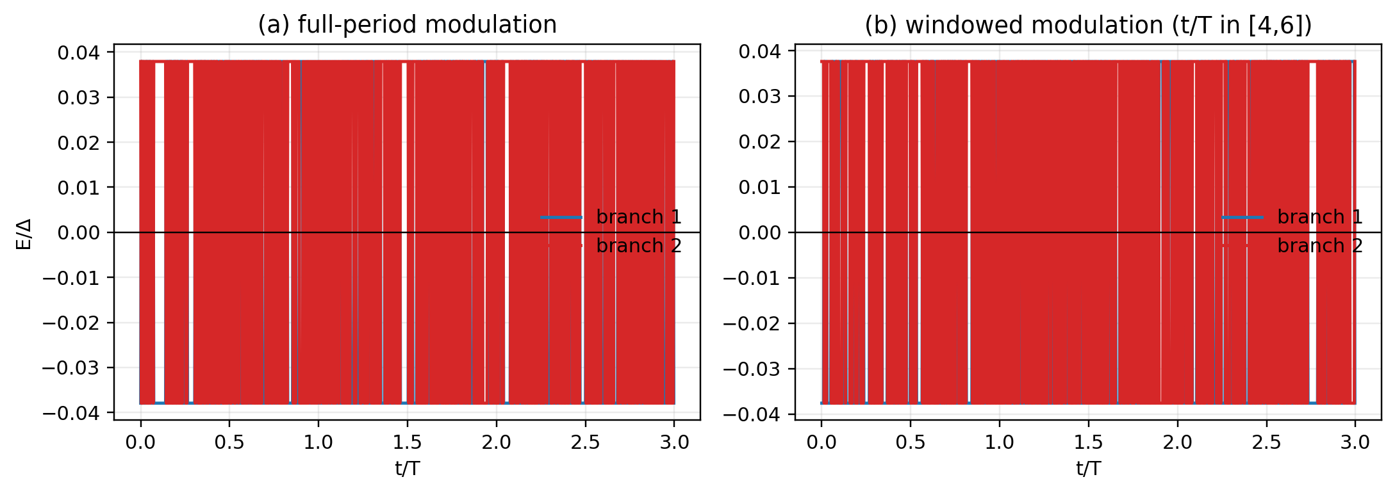
在我们的模型里面:
(a)全周期调制产生节段依赖的震荡，瞬时能级在正负之间切换，积分后动力学相有机会互相抵消；
(b)窗口化调制在后段施加相移，能更有针对性地抵消某些段的相位累积，从而在若干 T 区间显著降低最终相位敏感性；
两张图片对应的是论文里两种 Vx 调制的实现，但在代码里是通过不同的 base 值 + 全周期/窗口化的调制策略实现的

Slide 59
论文里这一部分有两个层次：
1. 在 $$V_x=[0.59+0.02\backslash cos(tπ/T)]∆$$ 时，重叠的幅度已经基本不依赖 T，但相位仍会随 T振荡。
2. 在 $$V_x=[0.57+0.02\backslash cos(t\backslash π/T)]∆$$ 且只作用于 $$t∈[4T,6T]$$ 时，连 $$θ_{1,}-θ_{3}$$ 也被消掉，于是幅度和相位都对T不敏感，接近真正的 MZM 式稳定非阿贝尔交换。
Case (a) — 全周期调制：Vx = 0.59 + 0.02·cos(π t/T)。
Case (b) — 窗口化调制：Vx = 0.57 + 0.02·cos(π t/T)，但只在最后阶段 t ∈ [4T,6T] 施加（windowed）。
Case (a) 主要试图让 θ2 的动力学相在整个过程被抵消；Case (b) 则是针对性地在最后段施加相移，以抵消剩下的 θ1,−θ3 残余相，两者在 base 值（0.59 vs 0.57）和施加窗口上不同，效果也不同（见图中相位/幅值对比）。

Slide 60
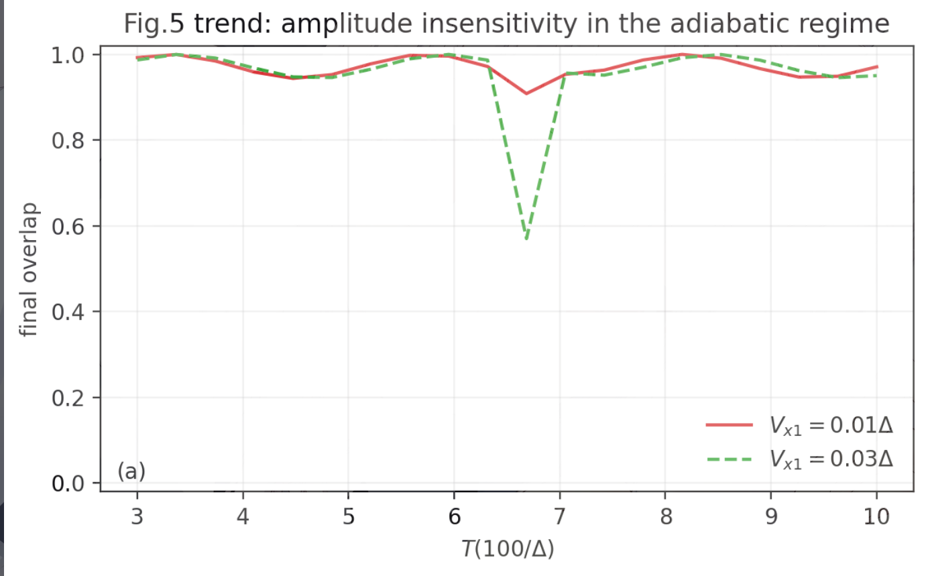
这里我们的模型显示了
低振幅 vs 高振幅 的 final-overlap 随 T 比较
1.在大 T（更绝热）处两曲线靠拢说明“振幅不敏感”
即调制机制在绝热极限下鲁棒。不同振幅曲线彼此靠近，
说明对振幅扰动的响应减弱。
2. 曲线尾部趋于平坦，体现绝热极限下的
“参数不敏感性”。
论文原文给出的具体比较是
$$V_{x}=[0.59+0.01cos(tπ/T)]∆$$ 和
$$V_{x}=[0.59+0.03\backslash cos(tπ/T)]Δ$$
它要说明的是：只要 braiding 足够慢，振幅从 0.01
变到 0.03，最终交换统计几乎不变。
这意味着去掉动态相的机制不是一个需要精细调参
才成立的，而是一个在绝热条件下相当鲁棒的机制。

Slide 61
第一部分总结
这次针对论文 Fig.3/Fig.4/Fig.5 的复现，总结为:已经在简化模型中复现了论文的趋势和机理，但还没有做到完整 BdG 模型下的定量一致。
更具体地说：
1. Fig.3-like 主要复现了“ABS 随 braiding time 更敏感、MZM 更稳定”的对比趋势；默认版已经能看出差异，自动扫描版把差异放得更明显。
2. Fig.4-like 复现了“通过正弦调制抵消动力学相，使 braiding 结果更接近时间无关”的趋势。
3. Fig.5-like 复现了“在绝热区，不同调制振幅下的结果趋于一致”的鲁棒性趋势。

Slide 62
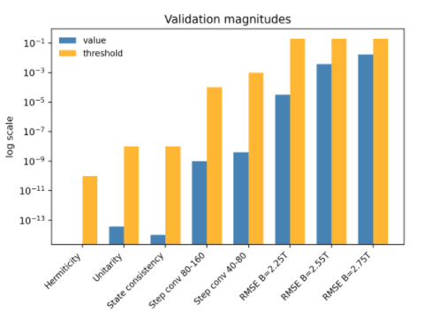
第二部分验证和复现:
首先是验证模型正确性:
第一步是检查:
1.诱导构建出来的哈密顿是否是厄米的
2.演化的算符是否是么正的
3.逐步传播与总传播子的一致性
4 时间步长收敛性
2.选了三个磁场,计算了模型在实际6majorana下,
模型里面部分涉及简化后是否和真实还近似

Slide 63
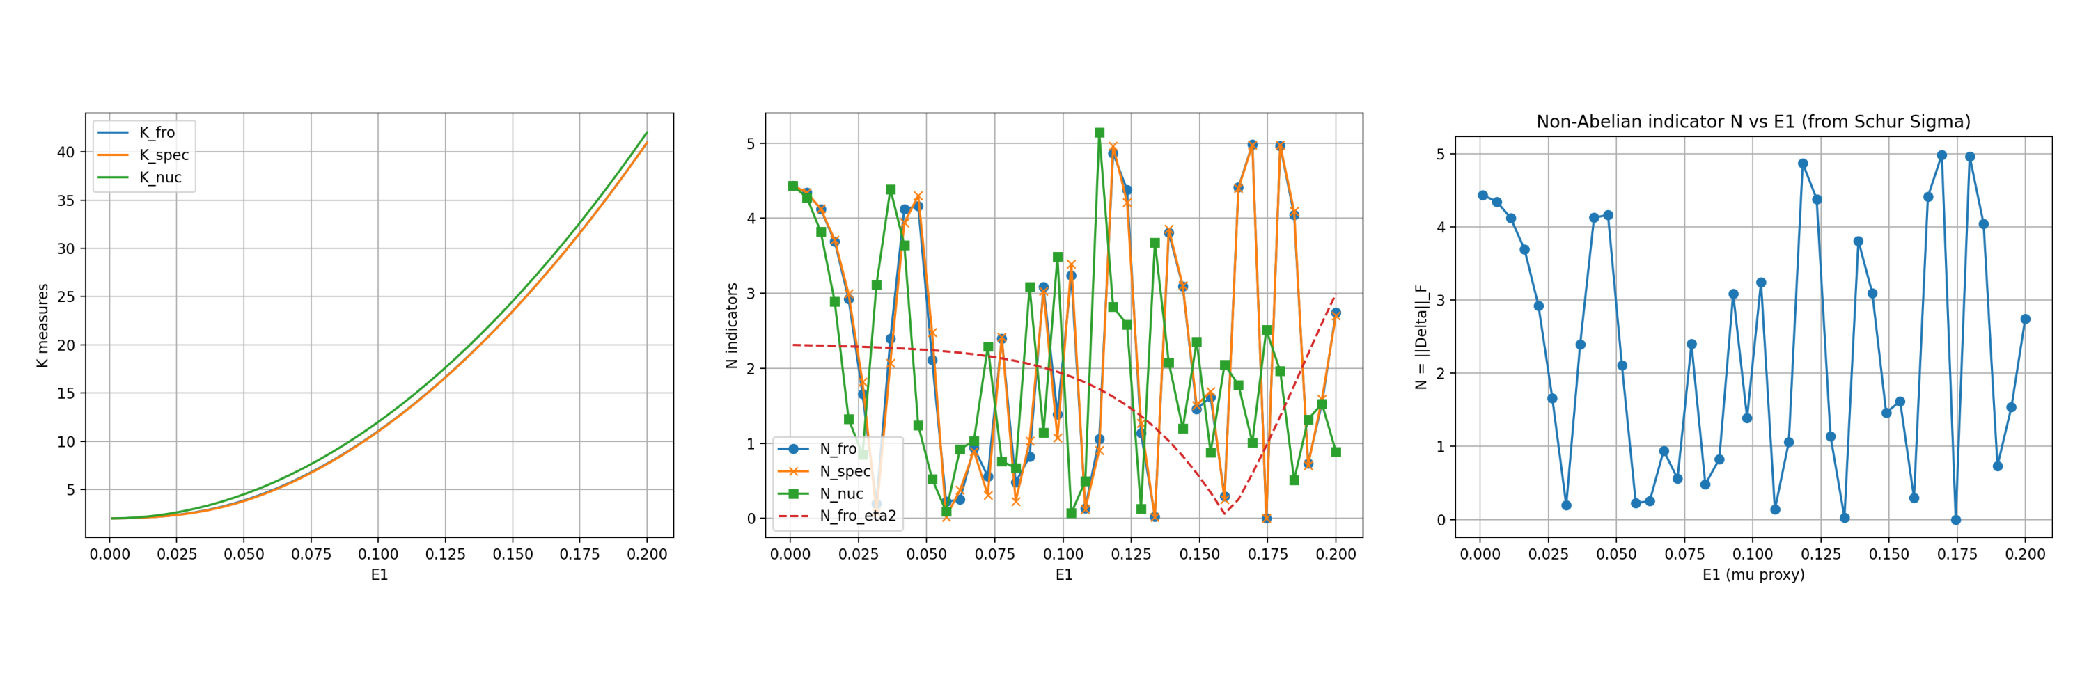
数值验证:Schur补→Δ→非阿贝尔指标N。通过对Majorana 6-mode模型的系统计算，定义有效耦合强度$$K=||Σ||$$
1. 从Schur补Σ(ω)到有效耦合K再到编织指标N的数值计算
2. 不同方法从schur补中对K提取,进行严格对比与稳定性评估
3. 分析K→N映射的非线性性质
主要流程是:
从Schur补提取标量耦合系数
构造有效Hamiltonian： $$h_{eff}=K(σ^{a}⊗σ^{b})$$ -> 用于参数化编织矩阵R(u)

Slide 64
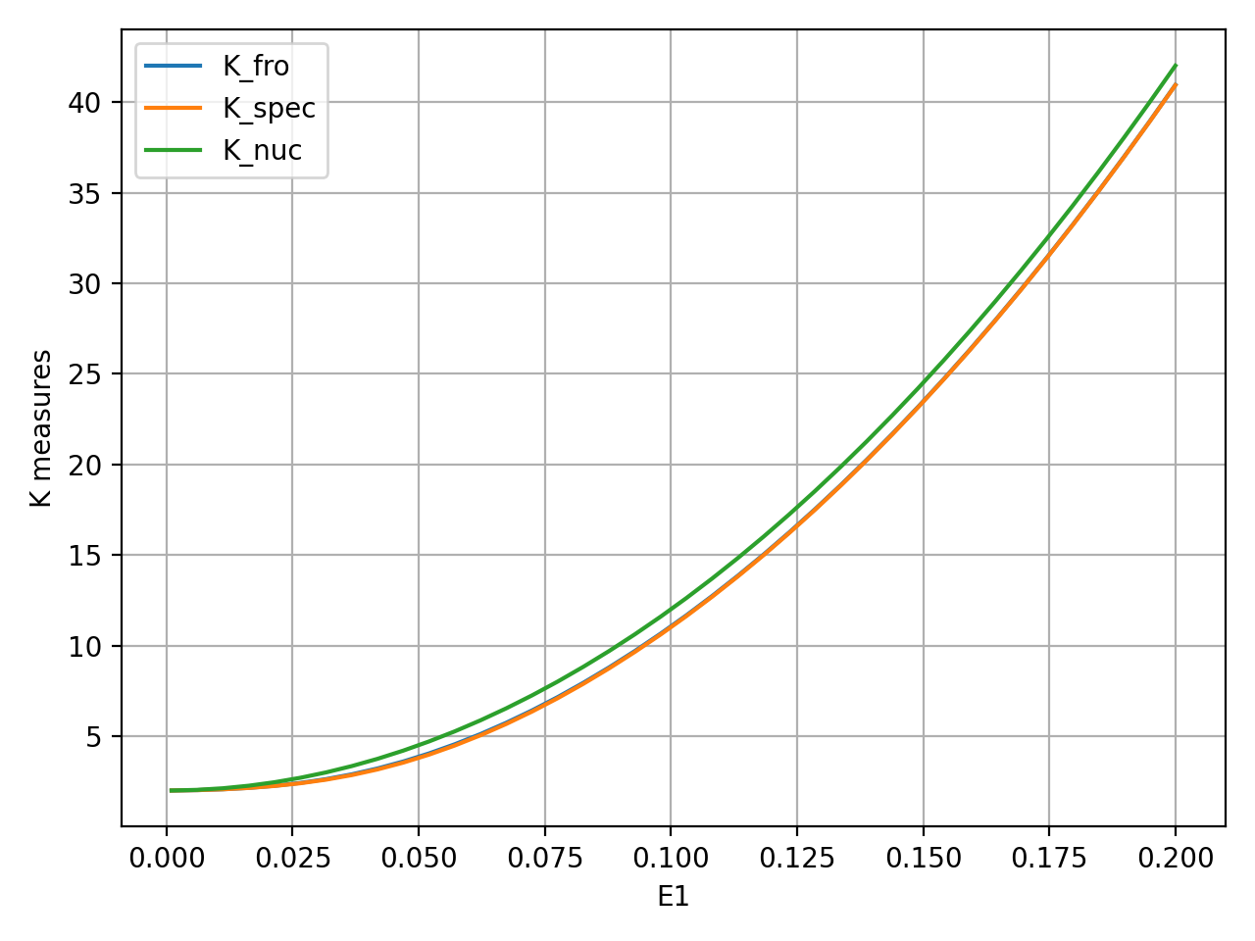
左图：K范数对比（K_fro, K_spec, K_nuc）
三条曲线几乎完全重合，从E1=0.001处的≈2上升到E1=0.2处的≈39
数学关系：所有K随E1单调递增，呈现类二次曲线形状
相关性：Pearson相关系数 > 0.99
物理意义：
Frobenius范数 ||Σ||_F：整体能量强度
谱范数 ||Σ||_2：最大奇异值（主导特征值）
核范数 ||Σ||_nuc：迹范数（所有奇异值之和）
这三者高度一致说明Σ的能谱结构相对简单，
无主导奇异值

Slide 65
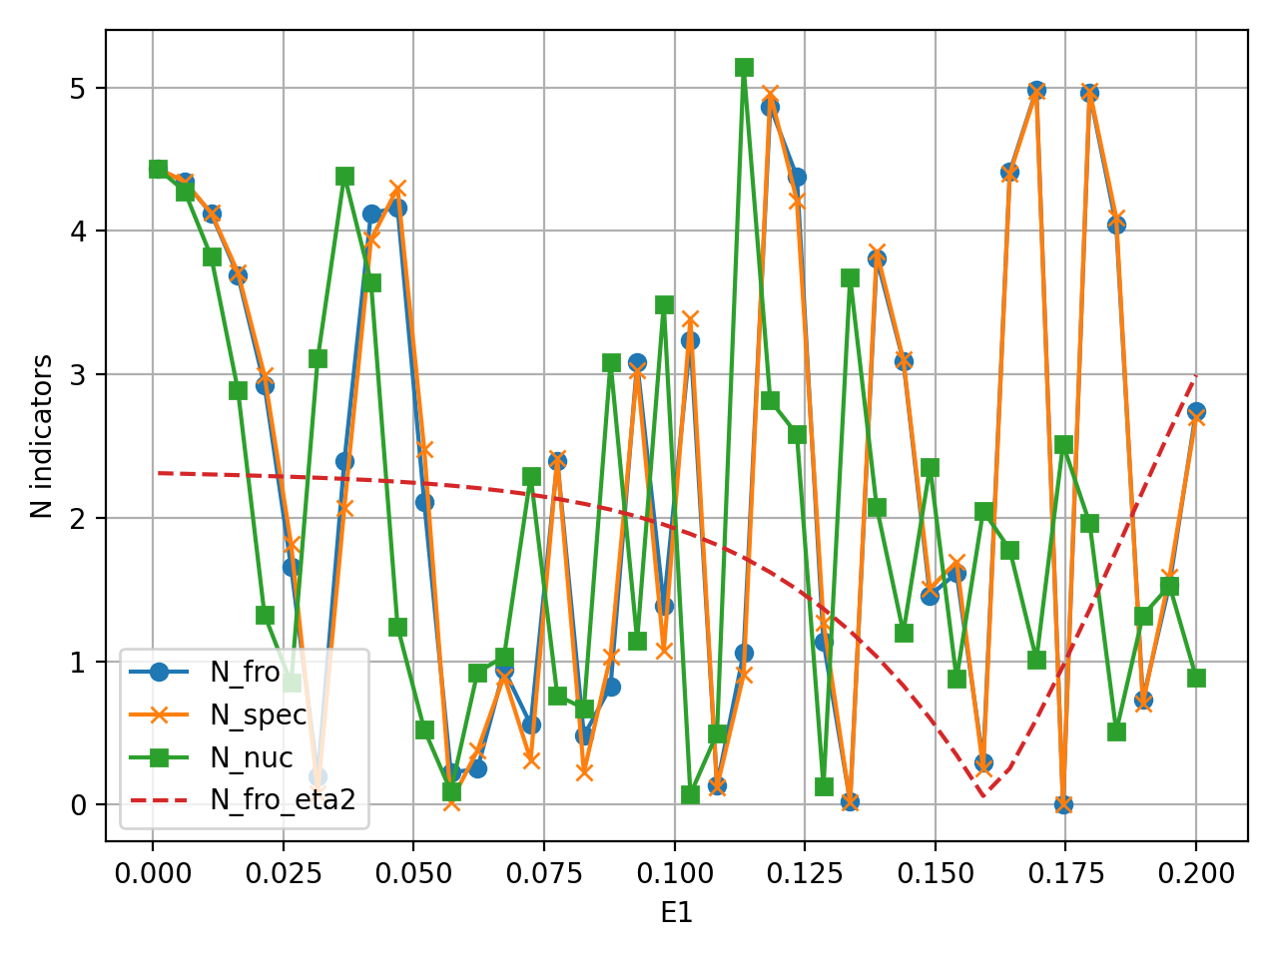
中图：N值对比（从不同K导出）
4条曲线：
N_fro（蓝，实线）：从K_Frobenius导出
N_spec（橙，×号）：从K_spectral导出
N_nuc（绿，方块）：从K_nuclear导出
N_fro_eta2（红，虚线）：稳定性测试
（η从1e-3→1e-2）
与K的关系：
K单调递增，但N却高度波动 → K与N的映射非线性
直观对比：右边K曲线光滑，中间N曲线尖锐波动
物理意义：
尽管K→N映射弱相关（r≈0.03），但来自不同K的N仍然相关
说明：振荡模式由K→N映射的非线性决定，而非K的选择
启示：不同K范数只改变缩放系数，不改变拓扑信号

Slide 66
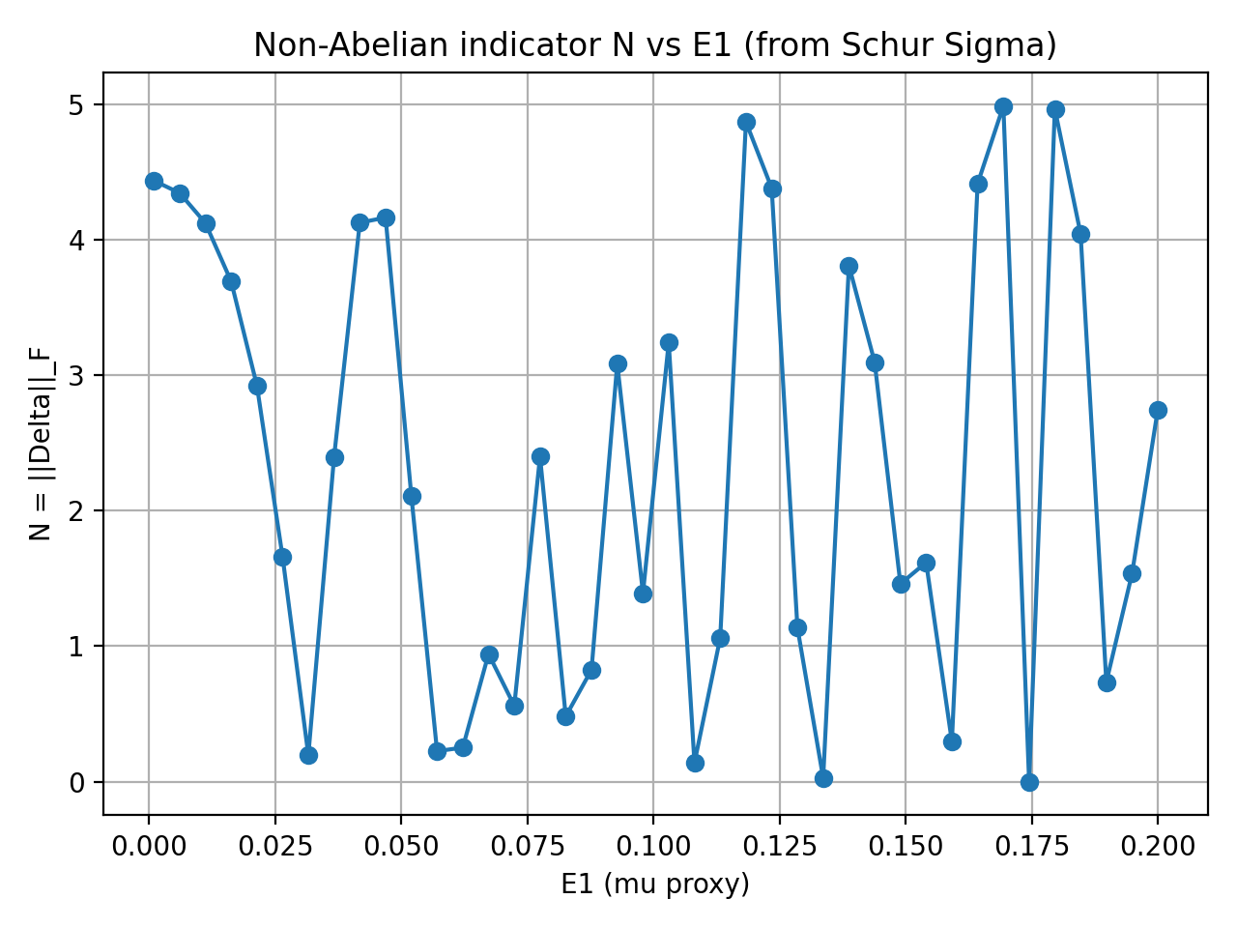
右图：N vs E1原始扫描
曲线：单条蓝色曲线，高度振荡
量级：主要范围0.2～5.0之间
特征：
多个局部极值（≈8个明显的峰/谷）
在E1≈0.1附近有谷底（N≈0.05）
在E1≈0.12、0.17、0.19处有尖峰（N≈5）
无单调性，呈现"锯齿波"模式

Slide 67
以上结果主要反映出了如下过程:
化学势μ↑ (由E1代理)
↓
Q部分Majorana能谱改变
↓
虚拟过程通道强度改变（Q→P→Q）
↓
Schur补矩阵元素Σᵢⱼ(ω)改变
↓
有效耦合K ~ ||Σ||增强

Slide 68
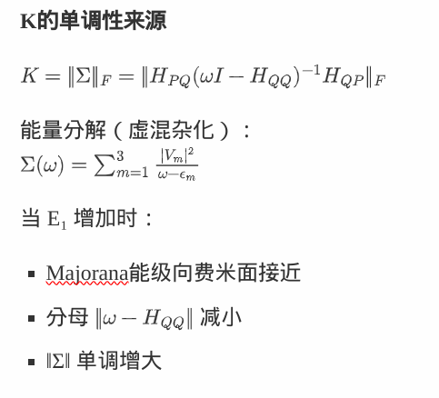
尝试描述N振荡,K单调的机制:
K的单调比较容易解释:

Slide 69
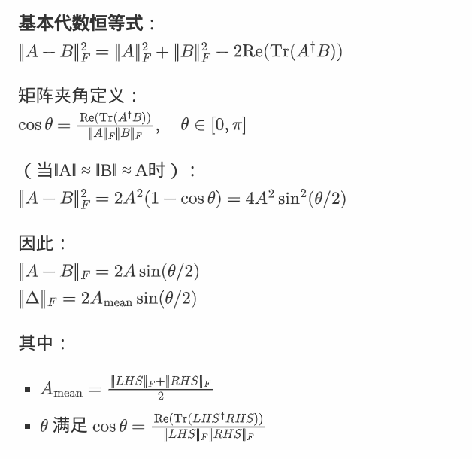
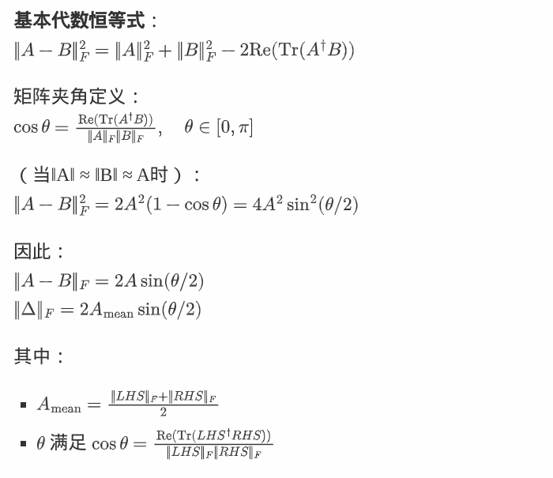
我们定义矩阵的夹角,进一步讨论N的振荡:

Slide 70
给出一个类似相位干涉的公式:
$$N={\left\|Δ\right\|}_{F}≈2A\sin{\frac{θ}{2}}$$
其中：
- $$Δ$$= LHS - RHS$ 是Yang-Baxter偏差矩阵
- $$A={\left\|LHS\right\|}_{F}-{\left\|RHS\right\|}_{F}$$ 是矩阵幅度（单调递增）
- $$θ$$ 是两个编织路径的矩阵夹角（非单调波动）
下面会进行数值验证.

Slide 71
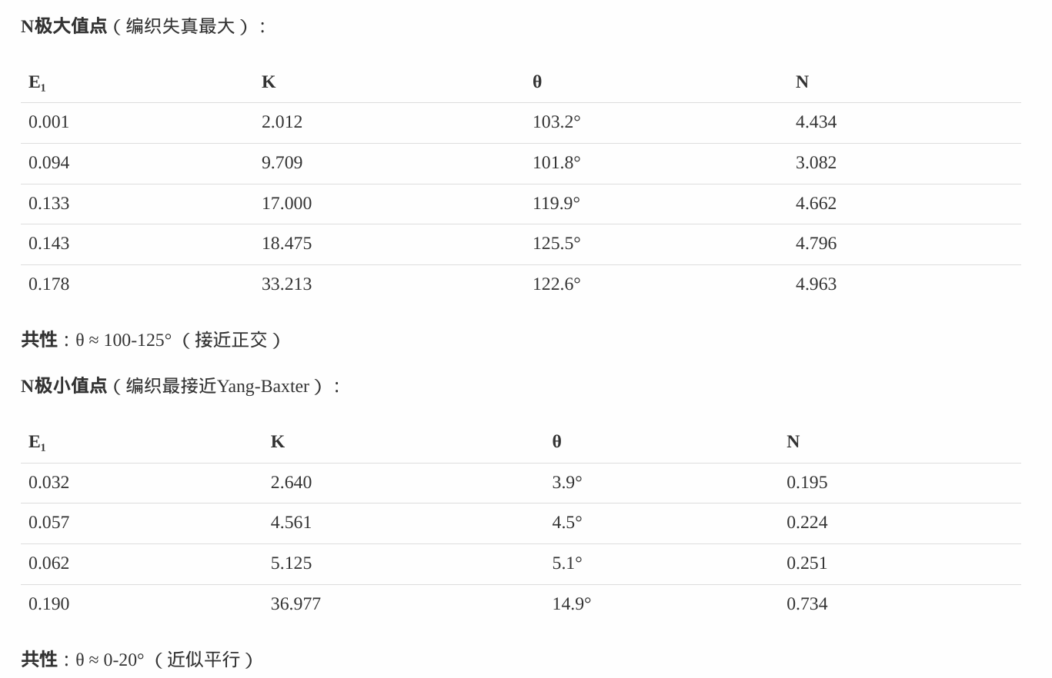

Slide 72
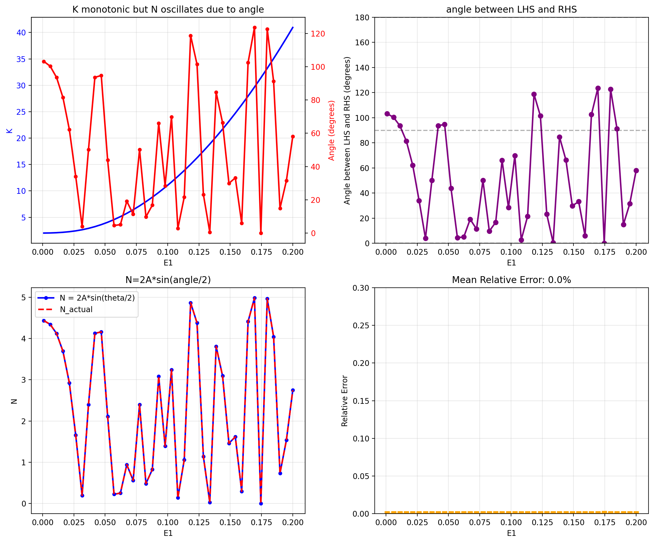

Slide 73
因此,我们需要把之前的计算公式进行改进,更多的保留相位信息:也就是之前的时间核形式.
$$N^{(3)}≈{[4⋅2\sum_{α,β,μ,ν}{{\left|\iint{K\left(s,t\right)h_{αβ}\left(s\right)h_{μν}(t)dsdt}\right|}^{2}]}}^{1/2}$$

Slide 74
最后,在kitaev链上,验证我们给出的计算公式的N和实际的N:
先从整条链用先构造 3-site BdG 块 H3（6×6），其矩阵行列顺序是
[c0, c1, c2, c0†, c1†, c2†]（Nambu/BdG 单粒子表示）。
抽取局域 2-站点单粒子子块：
idx12 = indices_for_sites([0,1],3) → [0,1,3,4]，所以 H12 = H3[np.ix_(idx12,idx12)] 是 sites 0&1 的 4×4 BdG 子块（排列 [c0,c1,c0†,c1†]）。
idx23 = indices_for_sites([1,2],3) → [1,2,4,5]，类似得到 H23（sites 1&2）。
局域演化算符就是对这些单粒子子块做矩阵指数：
R12_u = expm(-i H12 * u)，R12_v = expm(-i H12 * v)，R12_uv = expm(-i H12 * (u+v))
R23_u / R23_v / R23_uv 同理用 H23。
嵌入到 6×6 全局 3-site空间以便相乘比较：用 embed_op_on_three(op,'12') 或 '23' 将 4×4 的局域算符扩展为 block-diagonal 的 6×6（op ⨂ I 或 I ⨂ op），保证不同局域算符在同一基下可相乘得到 LHS/RHS 序列。
最终比较的是嵌入后的 6×6 LHS = R12_u_e ⨂ R23_uv_e ⨂ R12_v_e 与 RHS = R23_v_e ⨂ R12_uv_e ⨂ R23_u_e，它们的差的 Frobenius 范数给 N_actual。 N_throry是上面具体公式计算结果

Slide 75
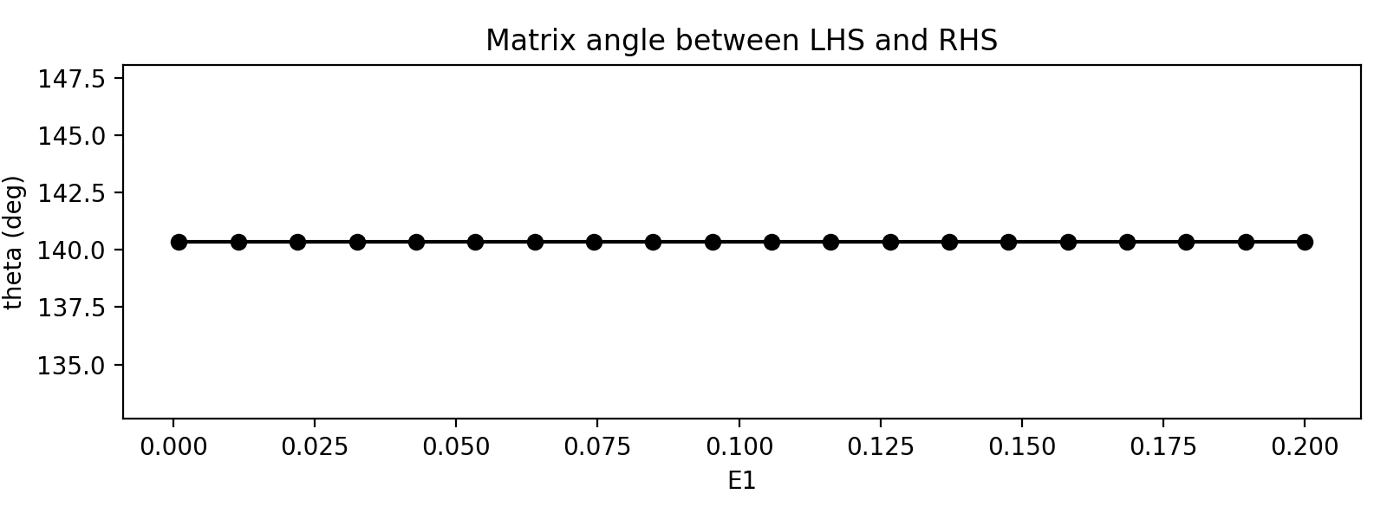
这张图展示的是矩阵夹角 $$θ(E_{1})$$ 的变化。
内容: 横轴 E1，纵轴两侧演化算子 LHS 与 RHS 的夹角。
解读: θ 接近 0° → LHS 与 RHS 方向接近，理论 N_theory 会很小；θ 的突变或峰值通常驱动 N_theory 的上升。配合 K 大小就可判断是“幅度驱动的”还是“相位驱动的”非阿贝尔差异。

Slide 76
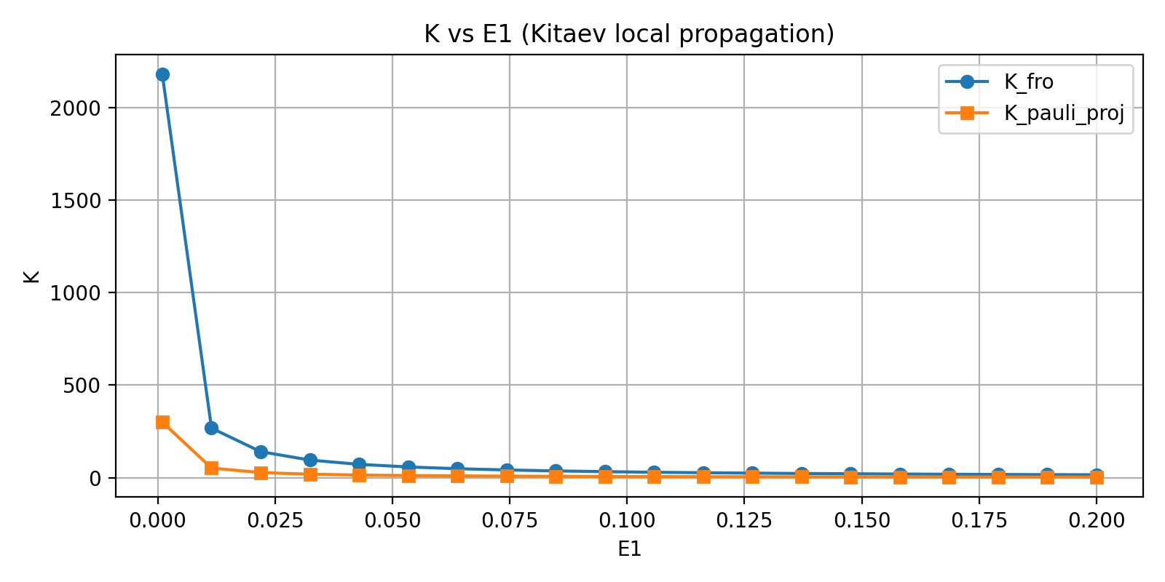
K和E1的变化:
这里符合我们构造的H里面的$$H_{QQ}=0$$,导致在E1=0时
$$K_{ik}\left(ω\right)=H_{P_{i}Q_{j}}{\left(ω-H_{Q}\right)}^{-1}H_{Q_{j}P_{k}}$$
产生类似共振的现象.
后面E增大分母不断增大,所以K单调变小

Slide 77
这里
E1 = 0 时，完整 6×6 H 为：
[[-0. -1. 0. 0. 0.3 0. ]
[-1. -0. -1. -0.3 0. 0.3]
[ 0. -1. -0. 0. -0.3 0. ]
[-0. -0.3 -0. 0. 1. -0. ]
[ 0.3 -0. -0.3 1. 0. 1. ]
[-0. 0.3 -0. -0. 1. 0. ] ]
（实数项保留6位打印；对角为 -mu / mu 等）
对应的 Q 子块（indices [1,4]）：
H_QQ = [[-0.+0.j, 0.+0.j],
[-0.+0.j, 0.+0.j]] → 全零矩阵，特征值 [0, 0].
E1 = 0.1 时，H（6×6）对角项改为 -0.1 / 0.1，完整 H 的相关条目示例如下（省略重复项）：
H_QQ = [[-0.1, 0.0],
[ 0.0, 0.1]] → 特征值 [-0.1, 0.1]。
在 build_bdg 的模型里，局域单粒子块 h_{ii} = -mu_i，所以对于中心站点 mu_1 = E1，BdG Q‑block是
[[-mu_1, 0],
[ 0 , mu_1]]
因而当 mu_1 = E1 = 0 时该 2×2 坐标即全零。
物理后果: 因为 Σ(ω) 包含 (ω − H_QQ)^{-1}，当 H_QQ = 0 而 ω = 0 + iη 时逆矩阵 ~ 1/(iη) 导致 Σ 被放大，进而使 K = ||Σ||_F 在 E1=0 处出现大峰

Slide 78
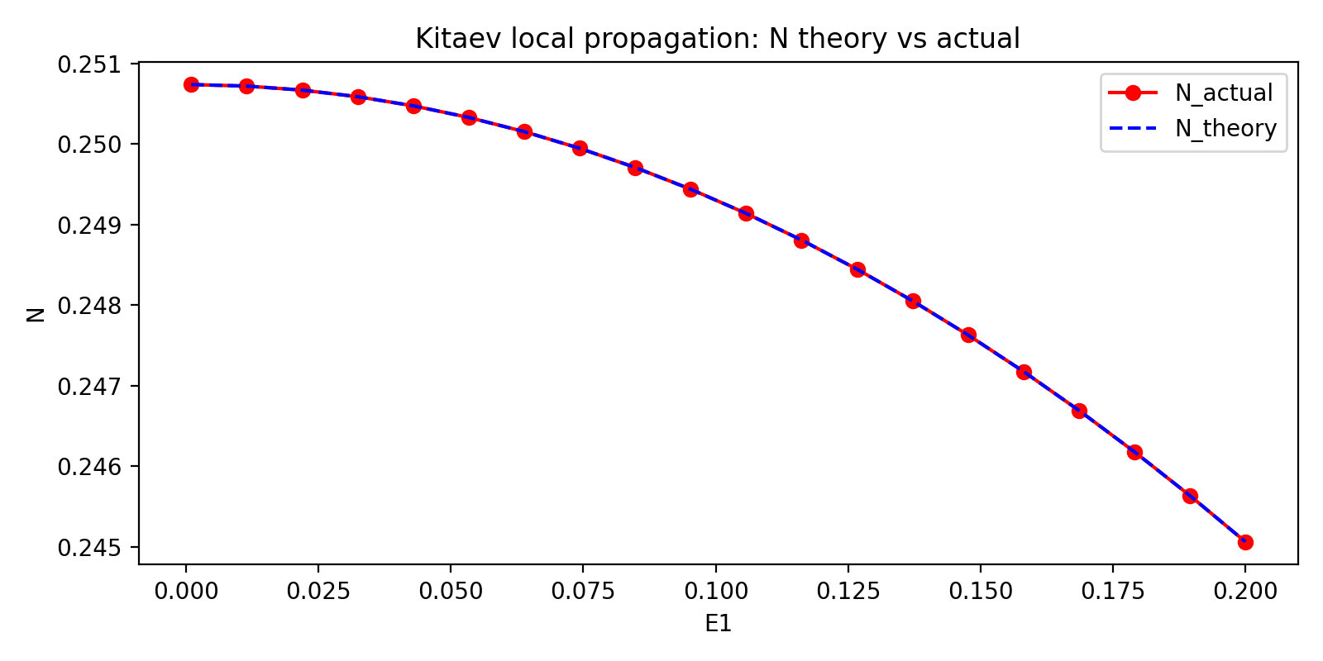
这张图给出 `N_theory` 与 `N_actual` 的逐点对比，是最关键的验证图。
- 两条曲线几乎完全重合，说明 $$N={\left\|Δ\right\|}_{F}≈2A\sin{\frac{θ}{2}}$$不是经验拟合，而是直接数值成立。
- 在整个 `E1` 扫描区间内，误差始终处于浮点精度量级，说明我们用矩阵夹角定义相位干涉是稳定的。
- 这张图回答了最核心的问题：非阿贝尔指标 `N` 的振荡不是噪声，而是两条编织路径之间相位干涉的真实结果

Slide 79
补充部分:

Slide 80
下面进一步延伸讨论,定义谱函数来表示在能量 ω 处，系统允许存在一个粒子态的概率密度:
$$A\left(ω\right)=-\frac{1}{π}Im Tr G(ω+){i0}^{+}$$
其中:
$$ω+i0^{+} ≡\lim_{η→0+}{(ω+iη)}$$
是我们将 Green 函数的解析延拓到复数上
引入$$Σ\left(z\right)=Re Σ\left(z\right)+i Im Σ(z)$$
$$G\left(ω\right)=\frac{1}{ω-ϵ-Σ(w)}$$
谱函数变成:
$$A\sim \frac{Γ}{{\left(ω-ϵ\right)}^{2}+Γ^{2}}$$
其中
$$Γ=Im Σ$$
也就是说,$$Σ(z)$$使得谱函数从$$δ$$峰变成了有宽度的峰,从“针状能级” → “有宽度的准粒子”, 对应了非阿贝尔结构在谱空间中的投影(谱峰的变宽,重排,混合等).
情形 | 铺函数形状 | 对应的意义
无相互作用 | $$δ$$函数 | 稳定本征态
存在$$Σ(z)≠0$$ | 类似光电里的洛伦兹形 | 有寿命的准粒子

